Slide 1
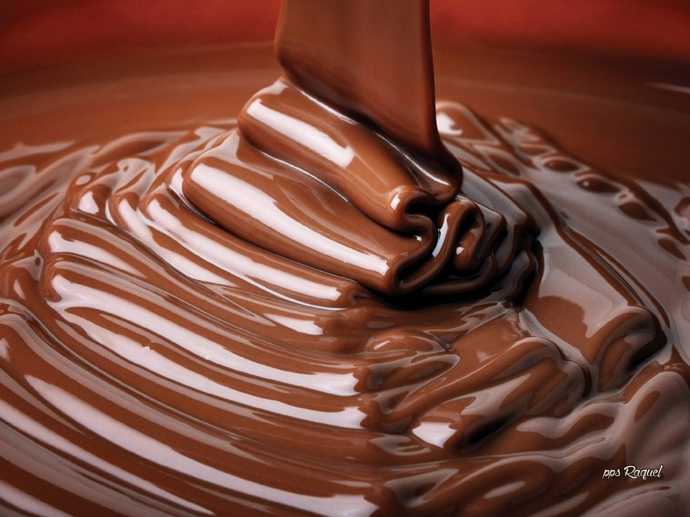




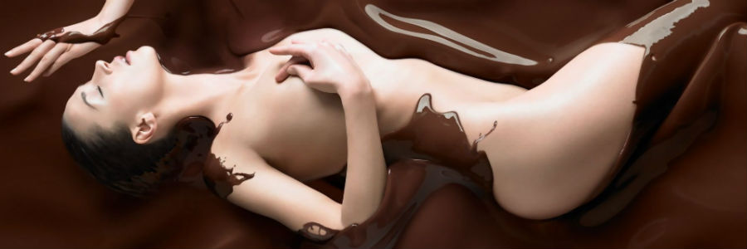









Slide 2
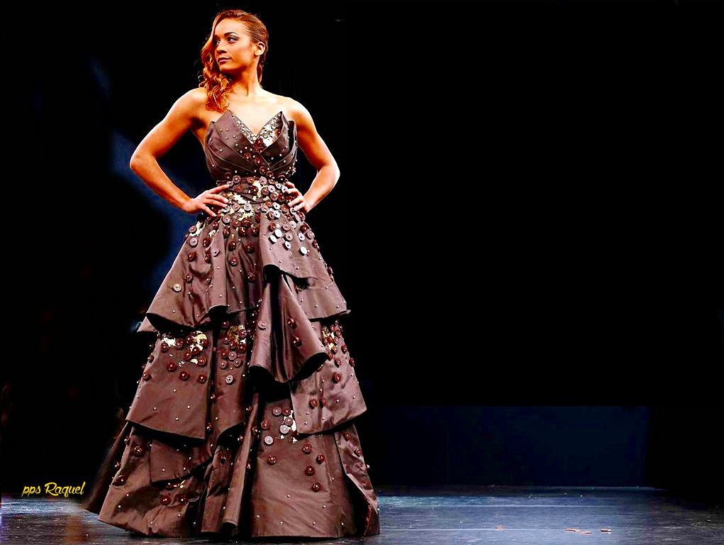

Slide 3
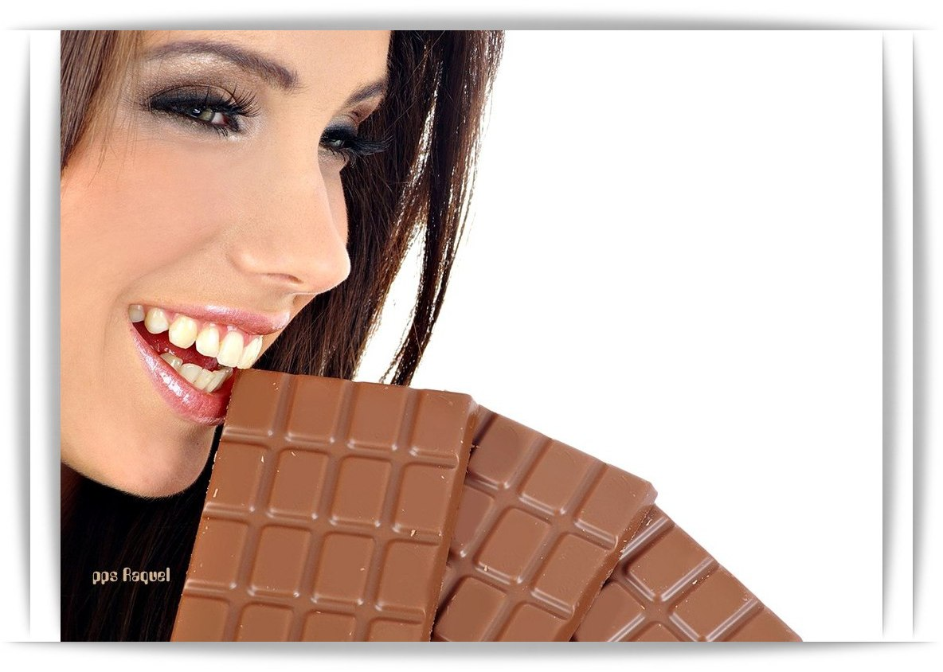
El chocolate que…
'se lleva puesto'
Las ingeniosas y deliciosas creaciones fueron exhibidas en el Salón de Chocolate de París, Francia.
París celebra su famoso 'Salon du Chocolat' con numerosas actividades para los más golosos y un desfile tan dulce como original

Slide 4
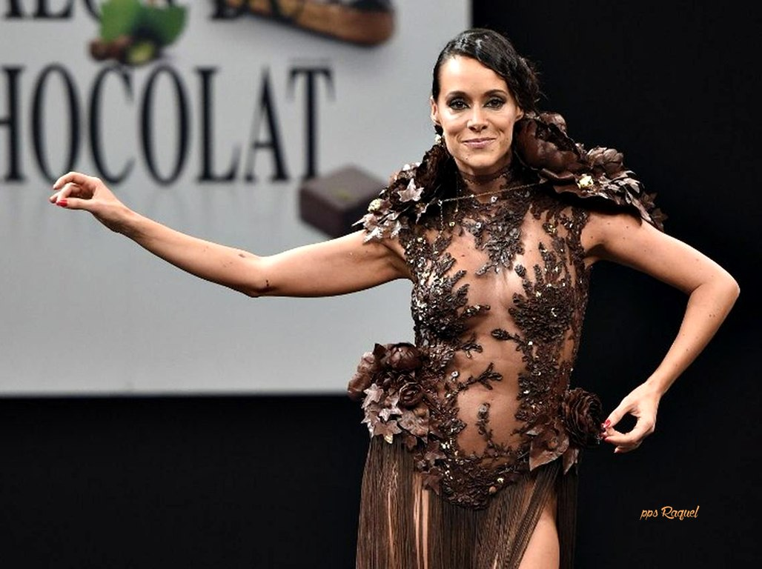

Slide 5
París ha vuelto a ‘vestirse’ de chocolate. Y lo ha hecho en el sentido más literal de la palabra gracias a la celebración de una nueva edición de ‘Chocolate Fashión Show’. Se trata de una de las actividades que acapara mayor atención que cada otoño acoge la Ciudad de la Luz . Un lugar diseñado para conocer y descubrir el mercado y la industria del chocolate y el cacao alrededor del mundo: desde materias primas, hasta otros ingredientes, materiales o equipamientos.

Slide 6
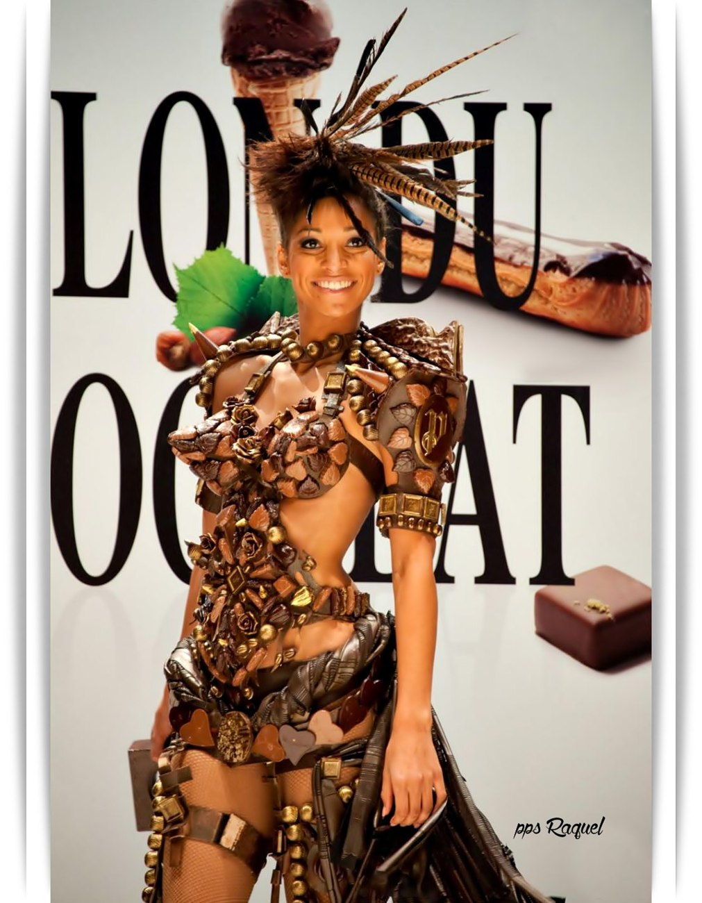

Slide 7

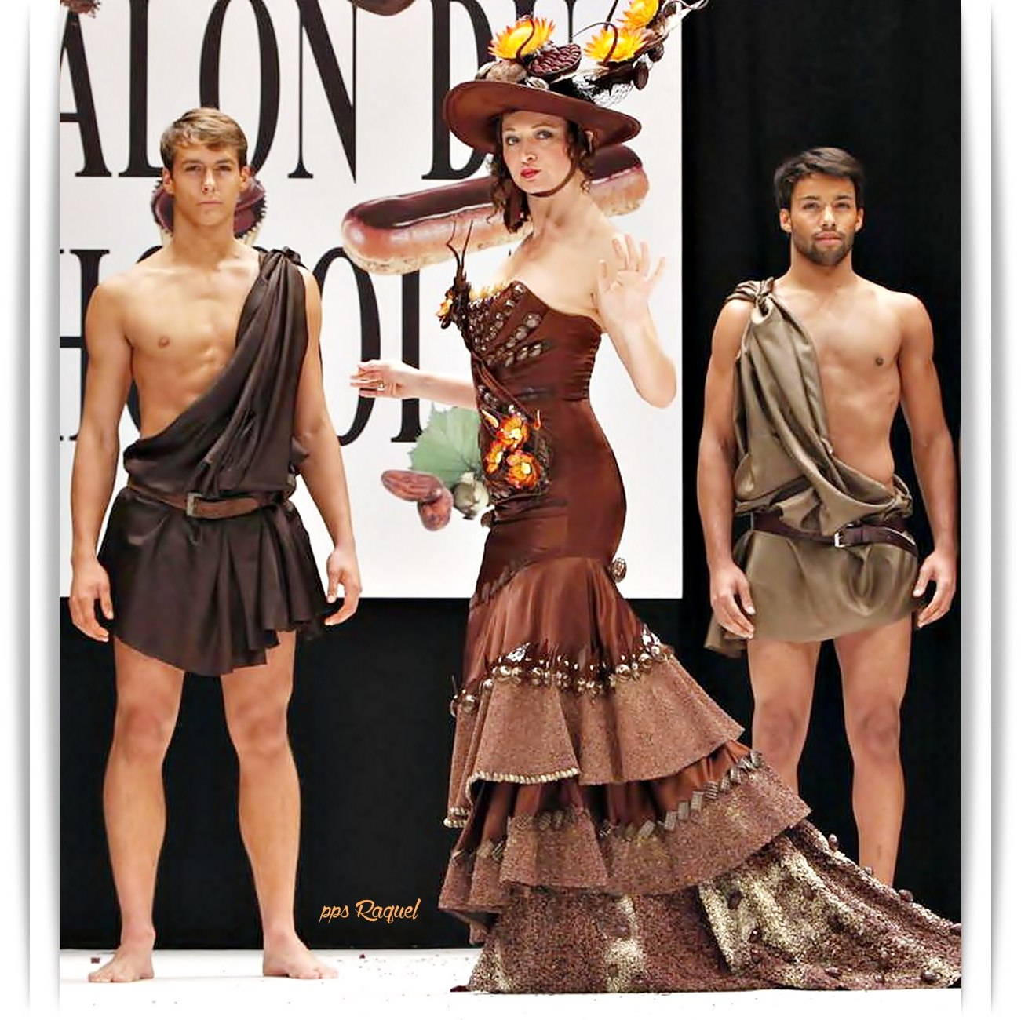

Slide 8
El sector del chocolate, que está en constante renovación e innovación, buscando nuevos sabores y texturas que ofrecer a los consumidores. Fruto de esta creatividad, se realiza en todas las ediciones de este salón un peculiar desfile de moda en el que los vestidos de los modelos están elaborados con este dulce producto. Desde luego, una muestra de que las aplicaciones del chocolate llegan tan lejos hasta donde nos lleve nuestra imaginación.
Y como a veces más vale una imagen que mil palabras, les dejo con algunos de los vestidos más curiosos que se vieron en este delicioso desfile

Slide 9
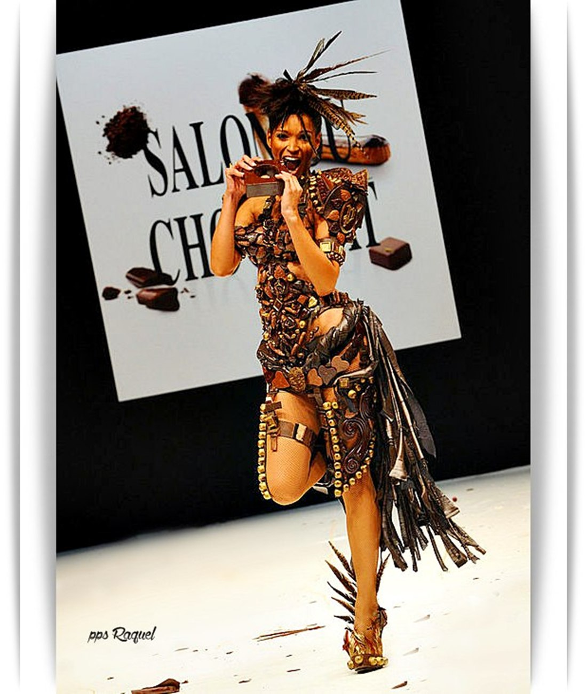

Slide 10

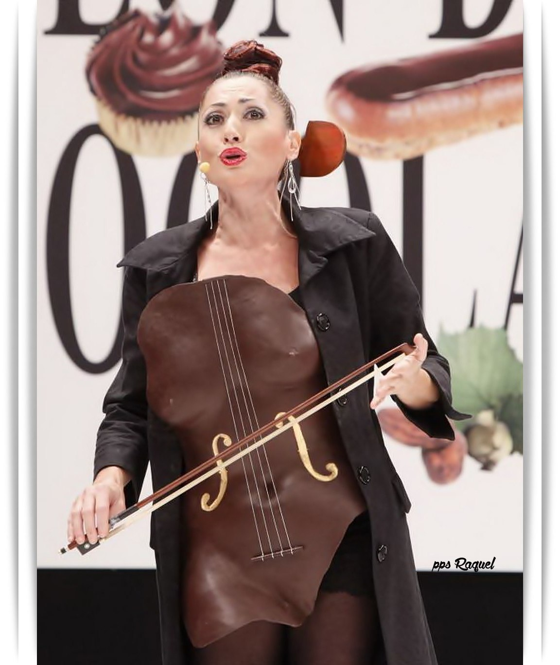

Slide 11
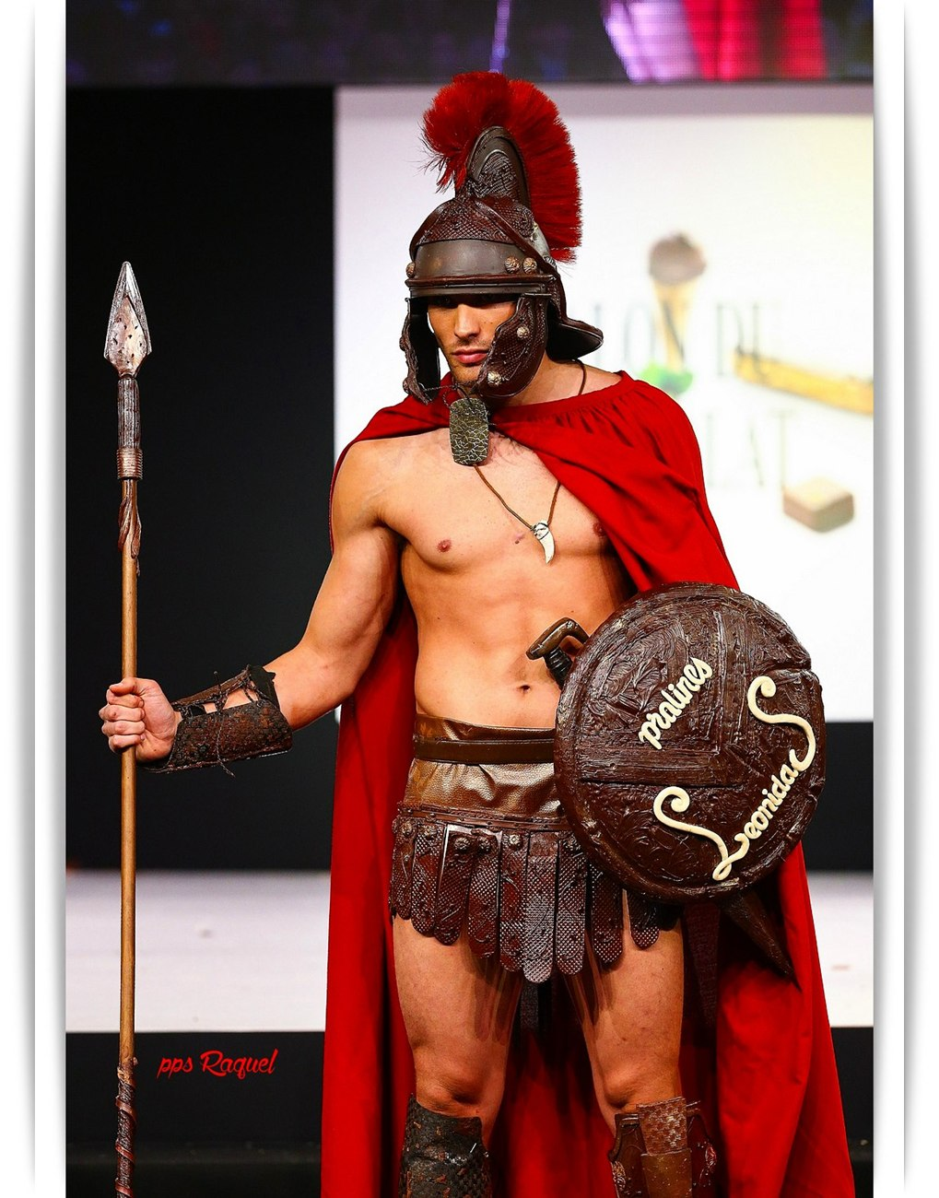

Slide 12
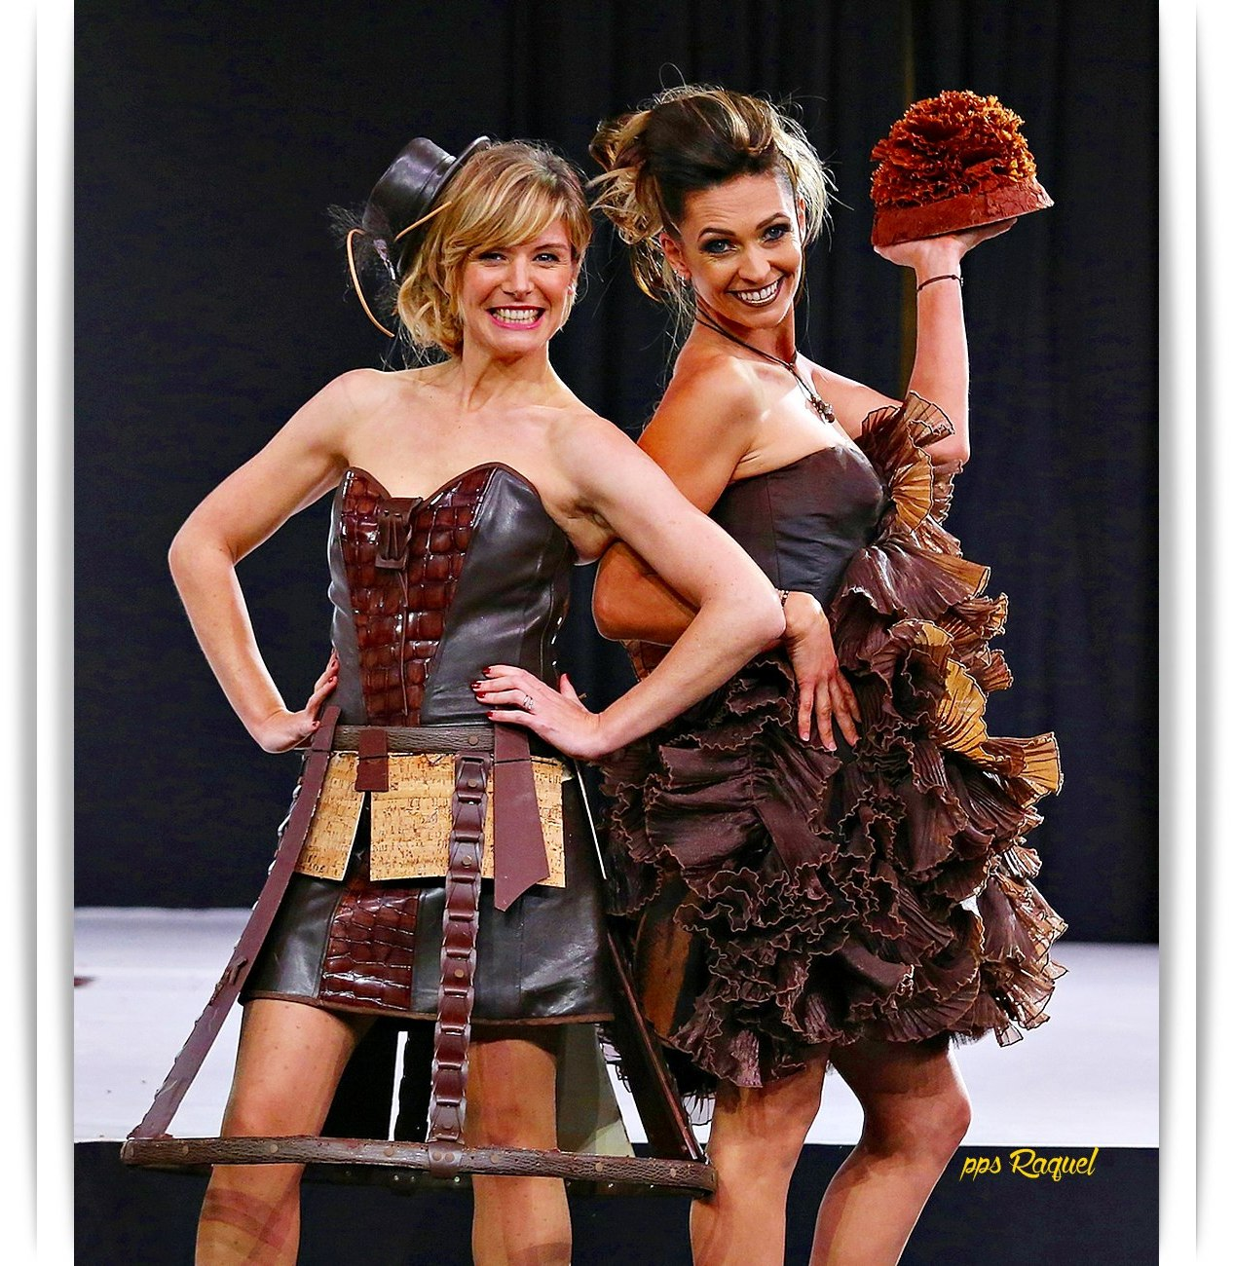

Slide 13


Slide 14

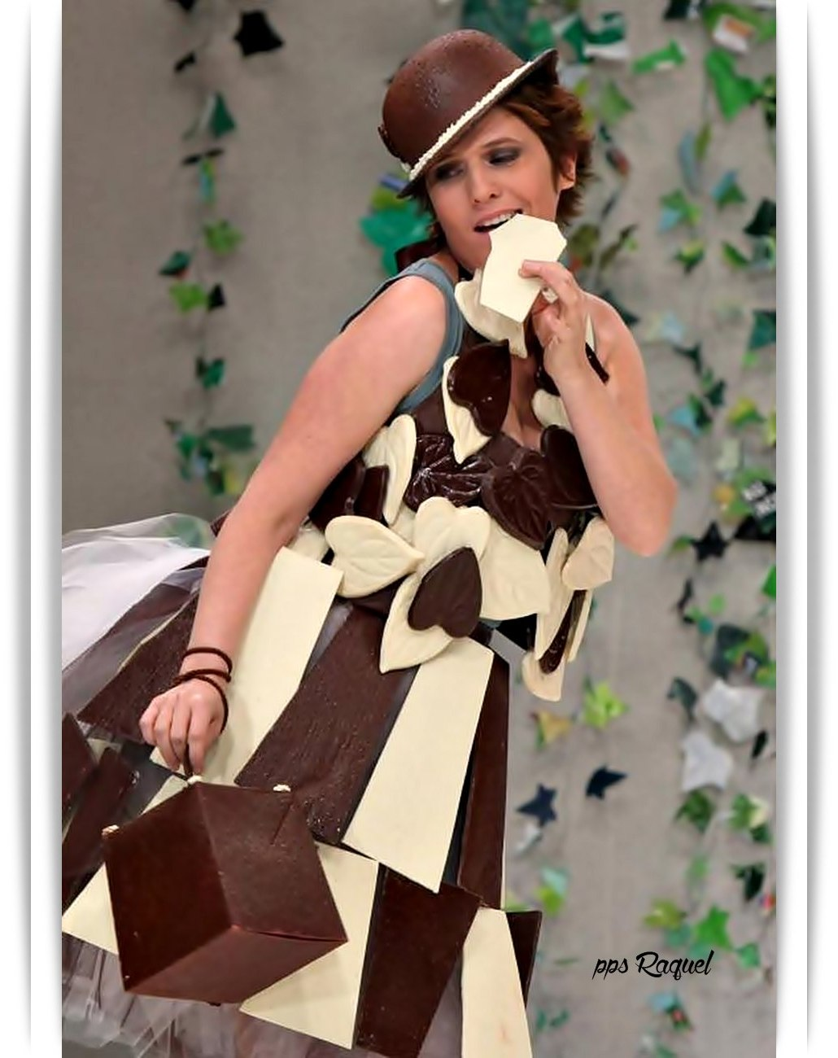

Slide 15
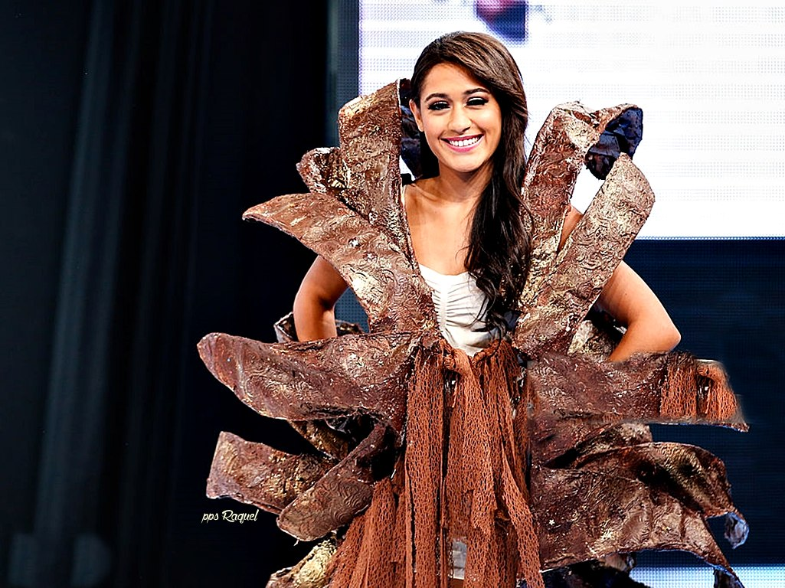

Slide 16
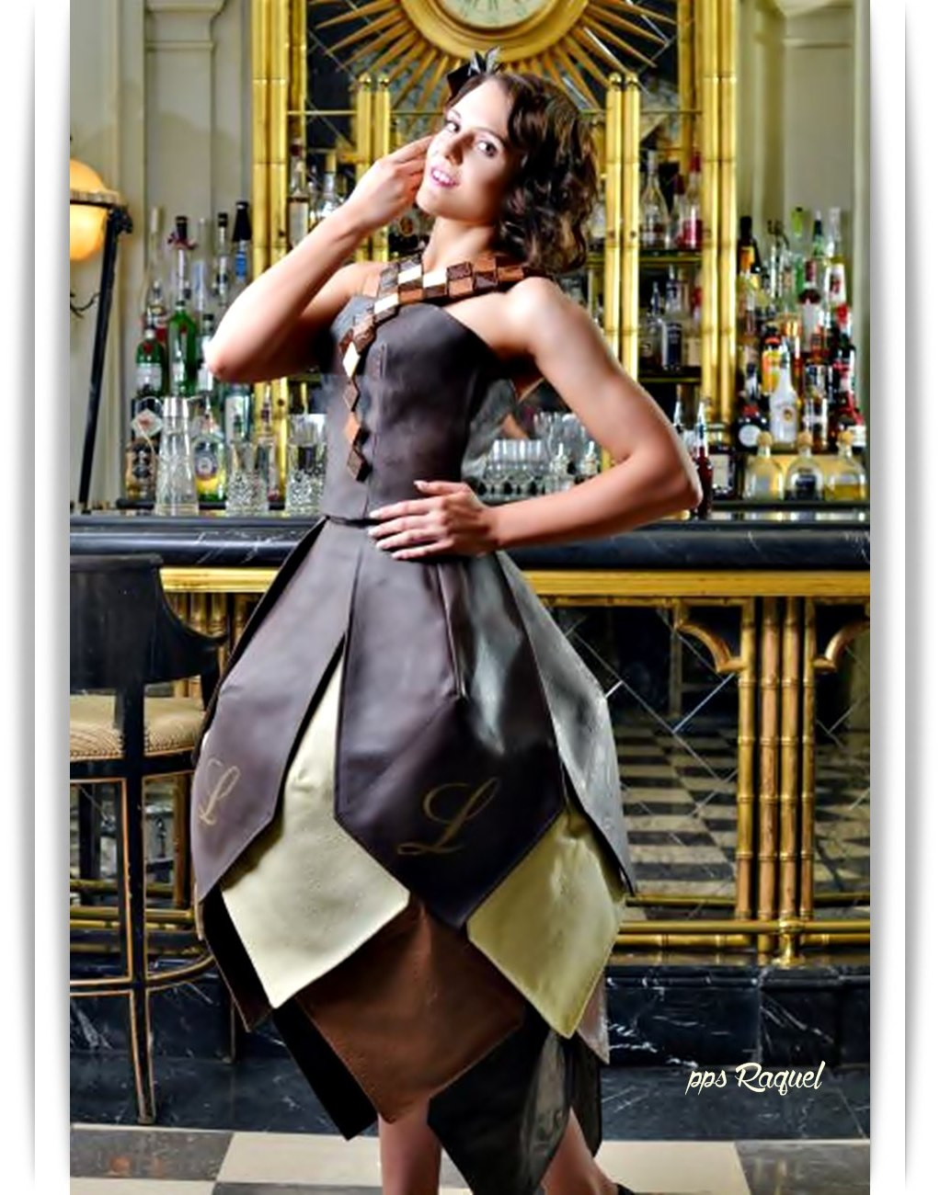

Slide 17
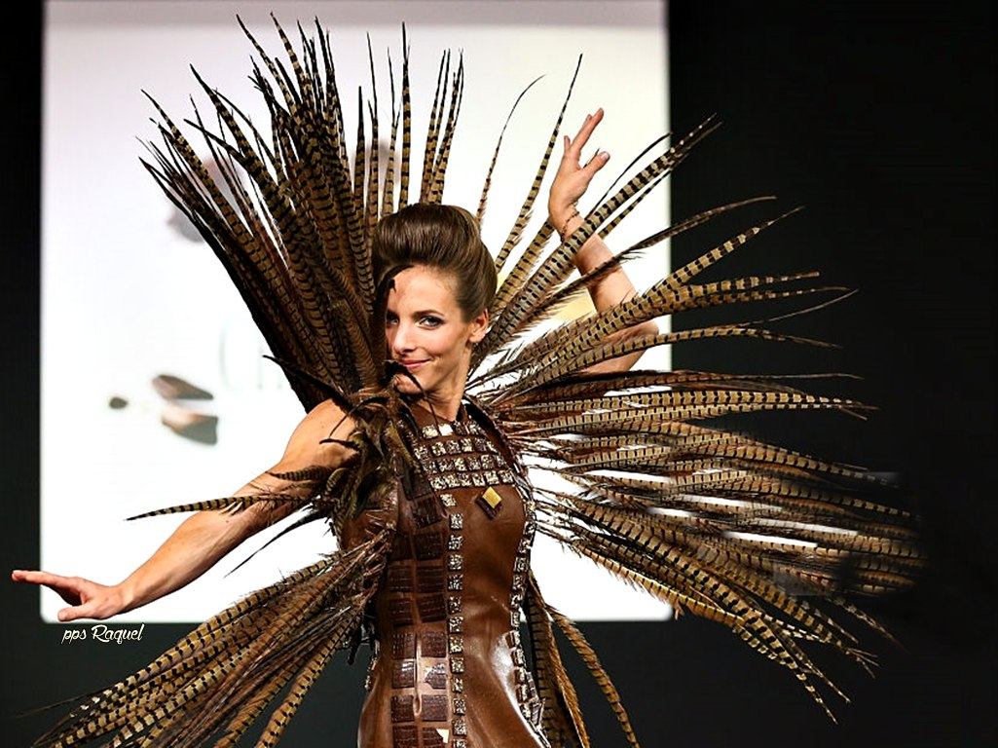

Slide 18
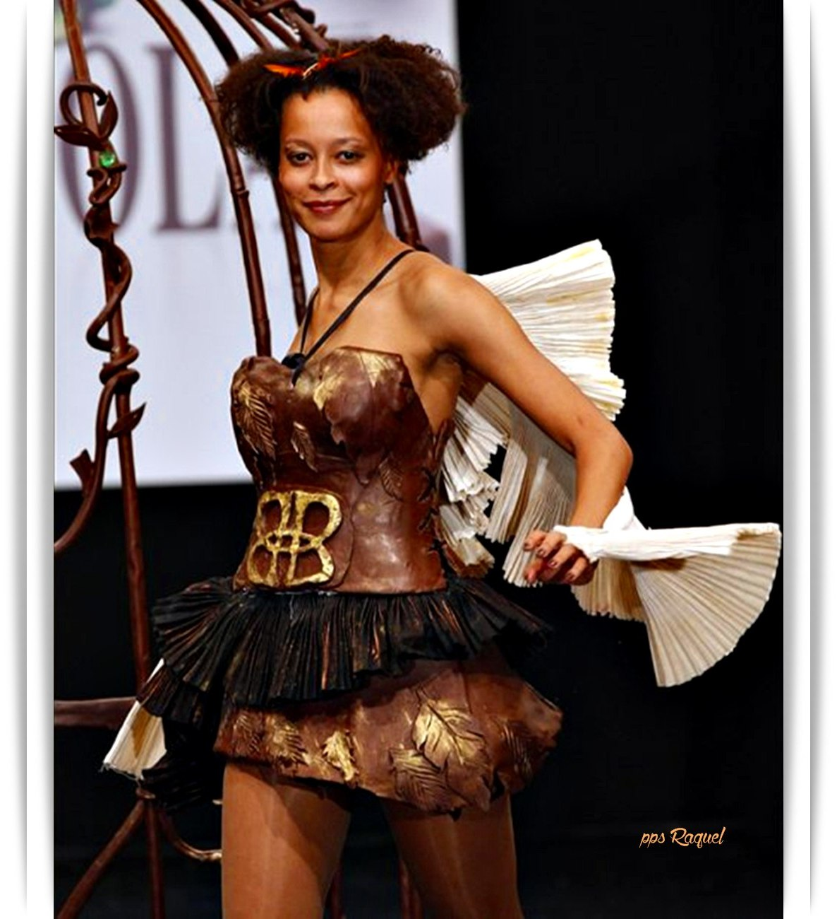

Slide 19

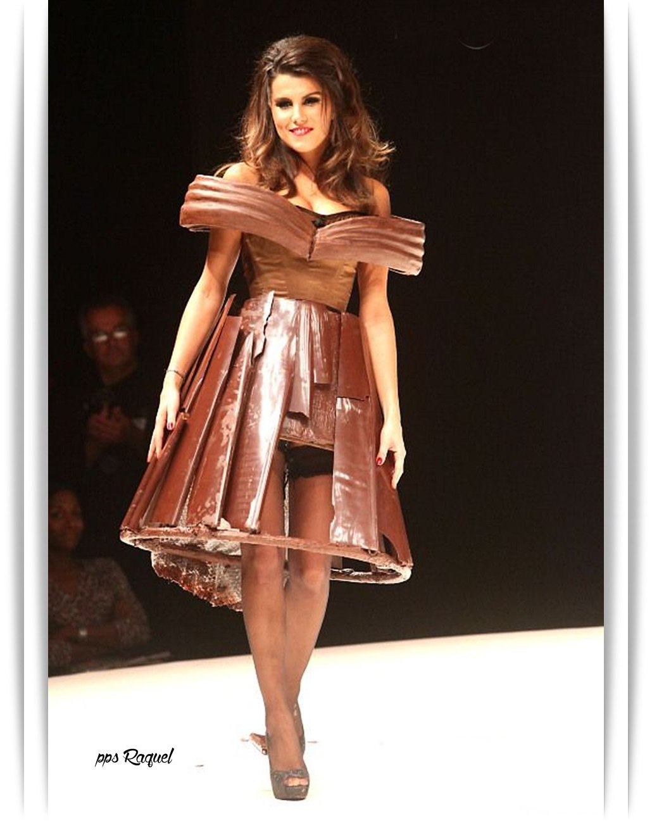

Slide 20
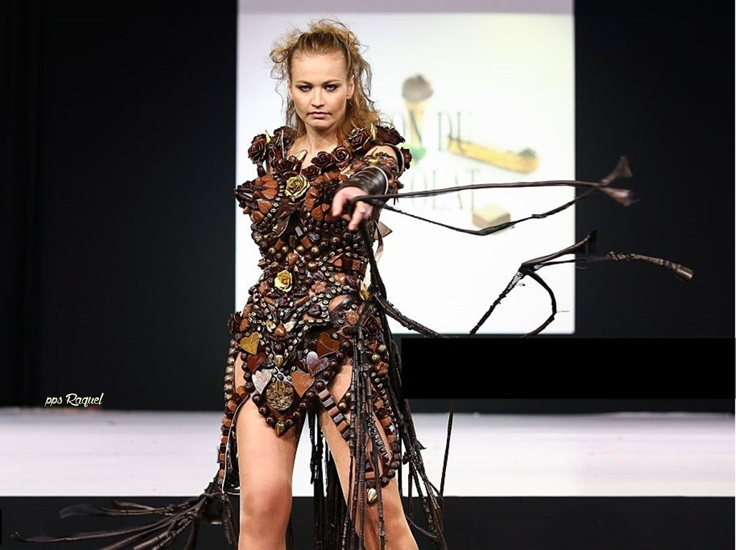

Slide 21
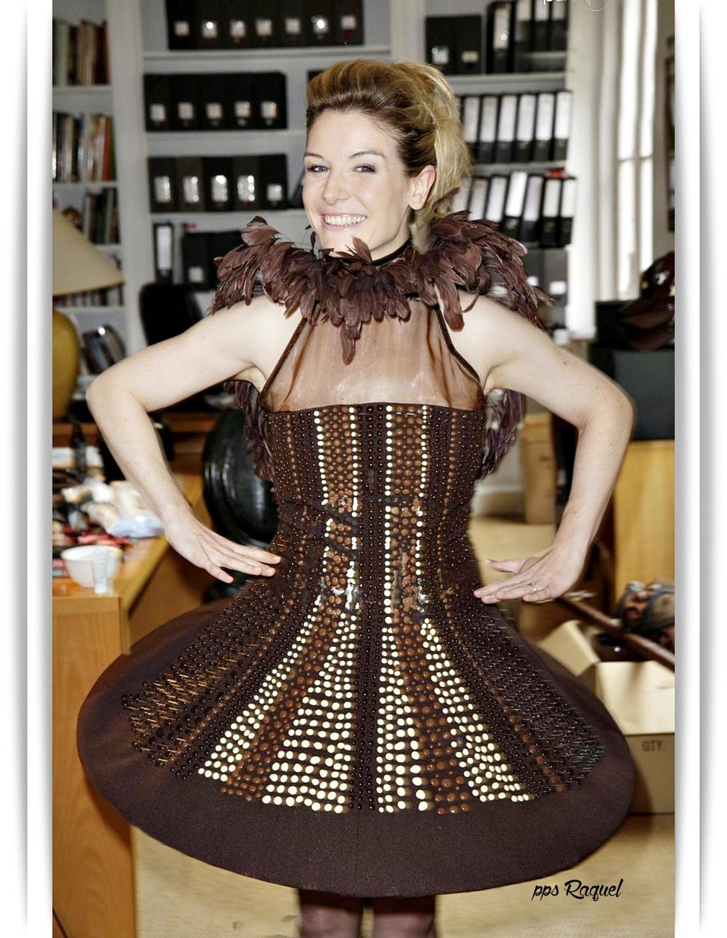

Slide 22
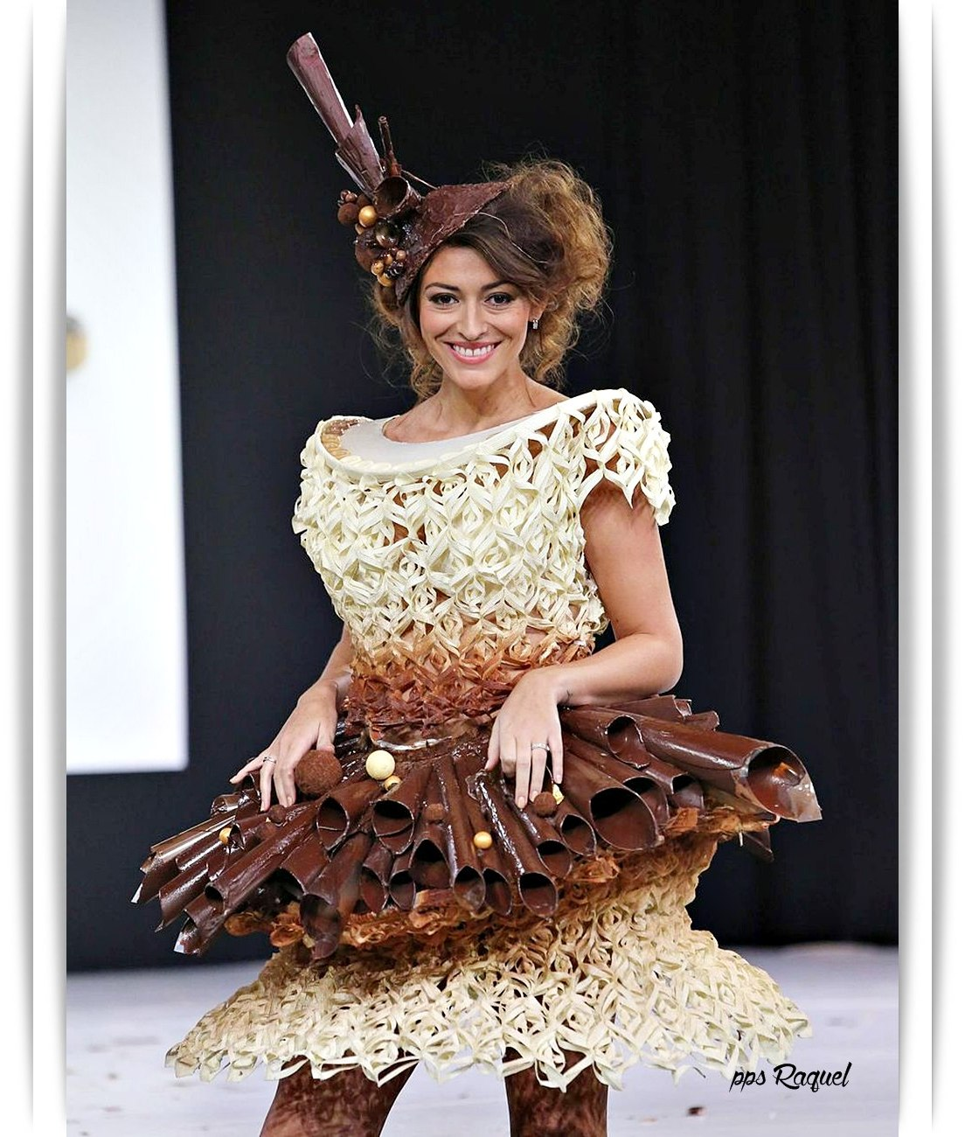

Slide 23
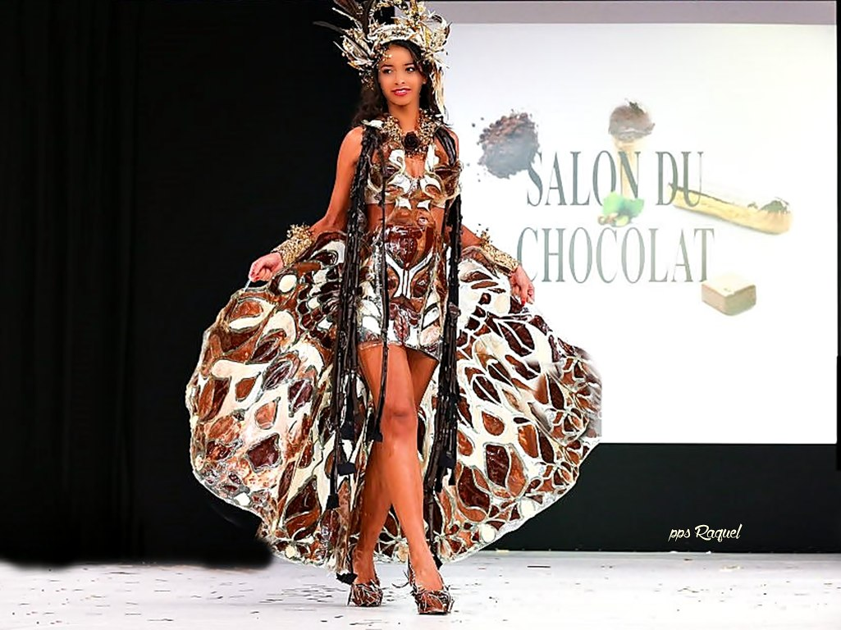

Slide 24
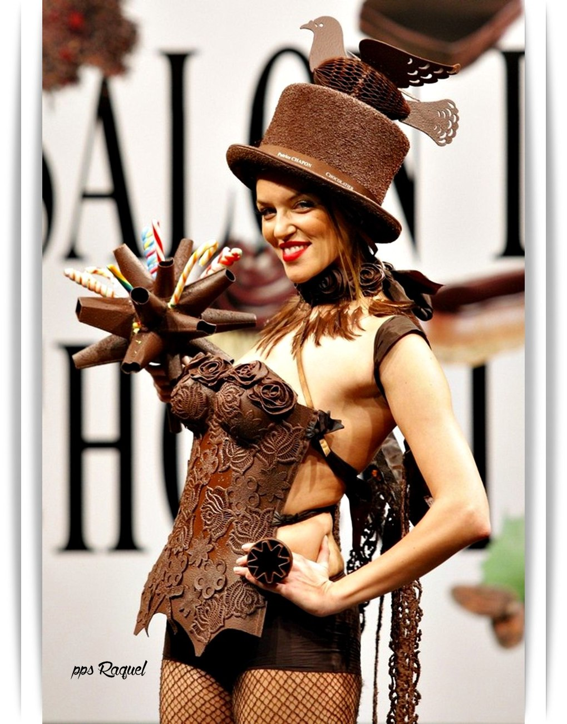

Slide 25

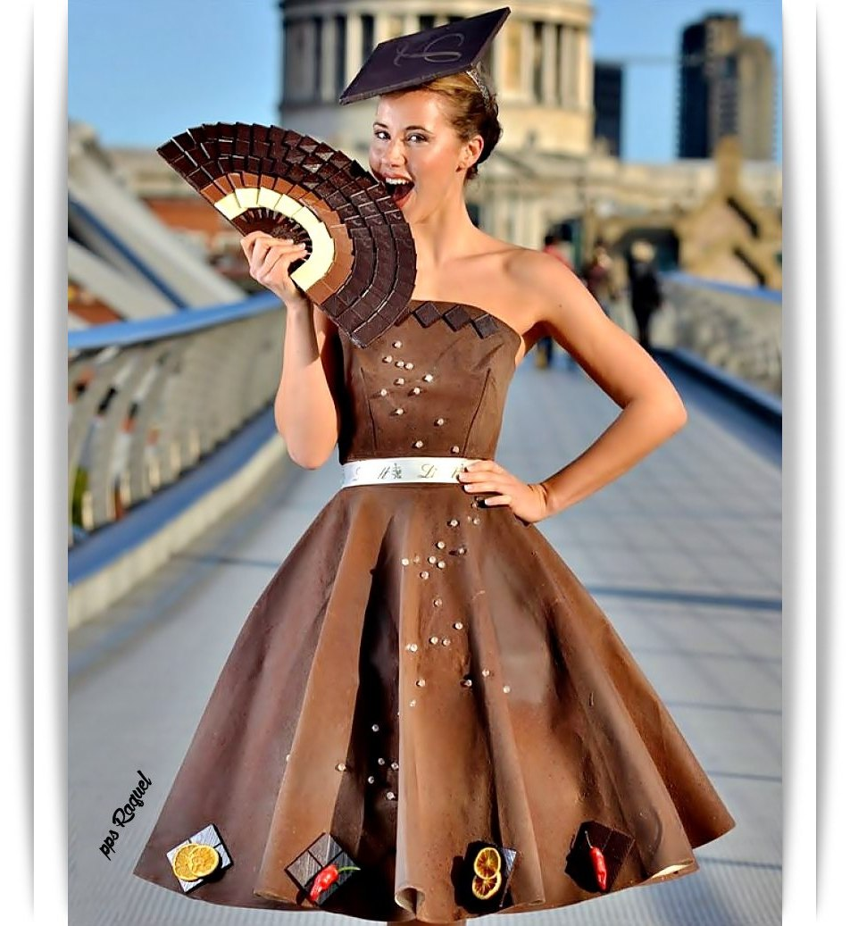

Slide 26
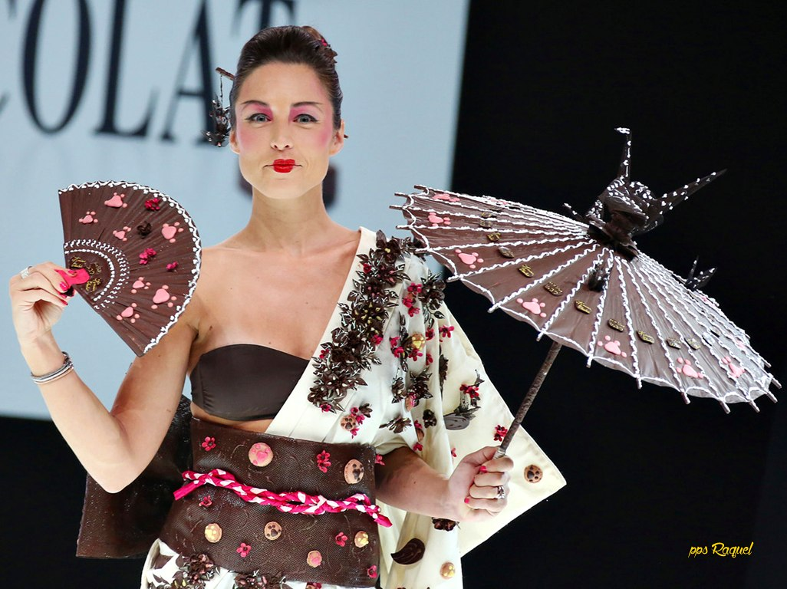

Slide 27
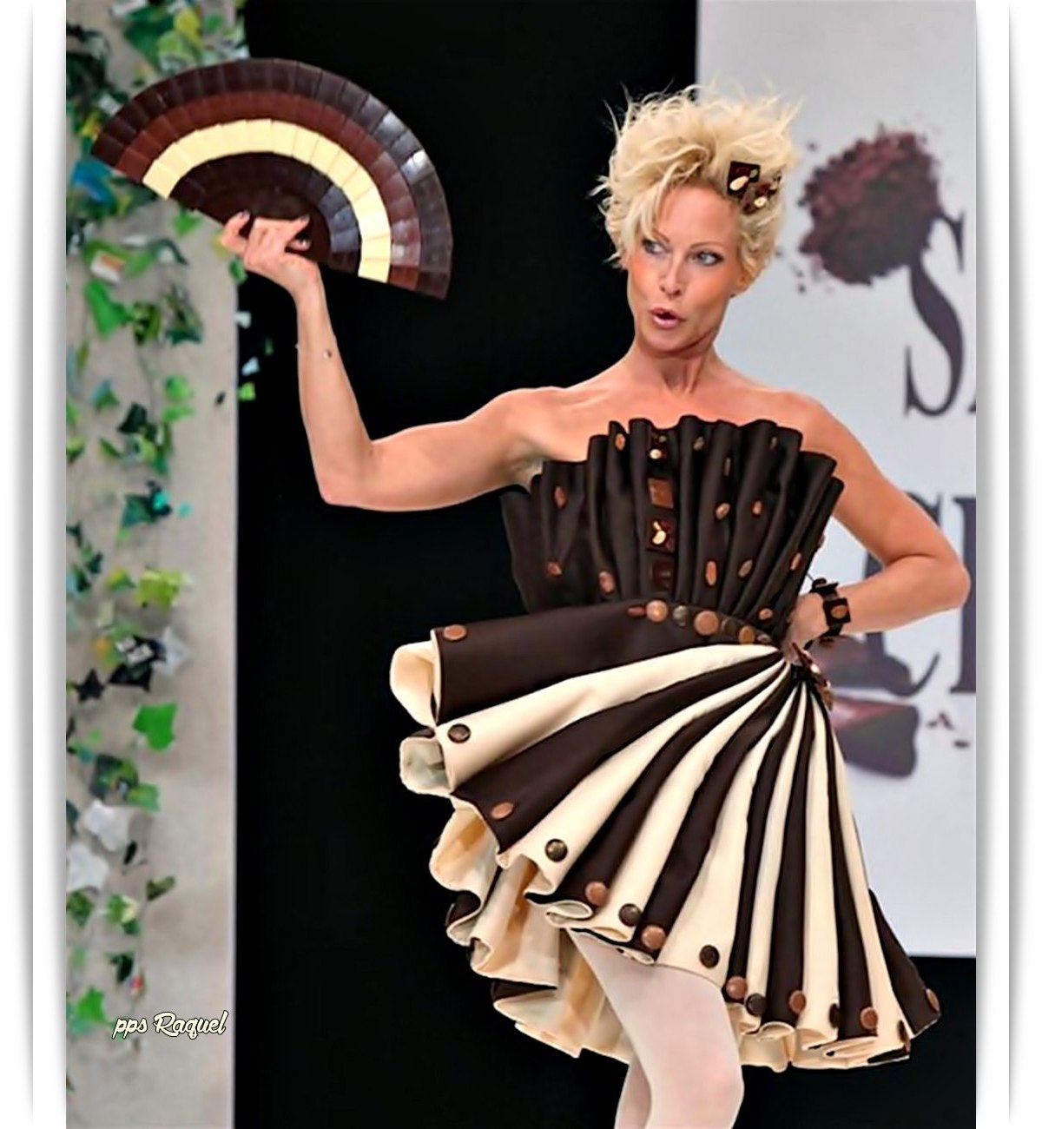

Slide 28
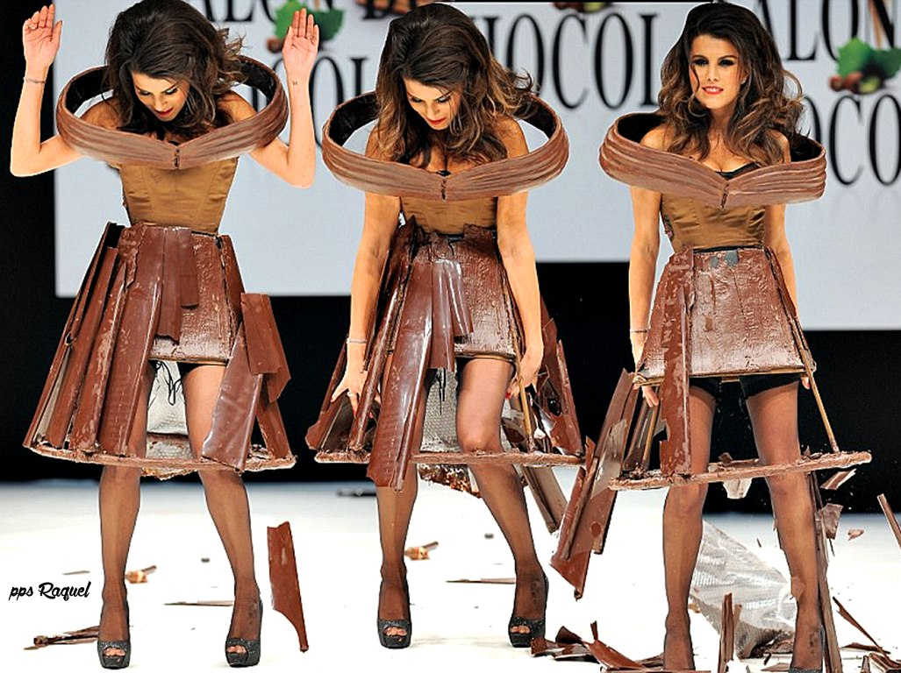

Slide 29
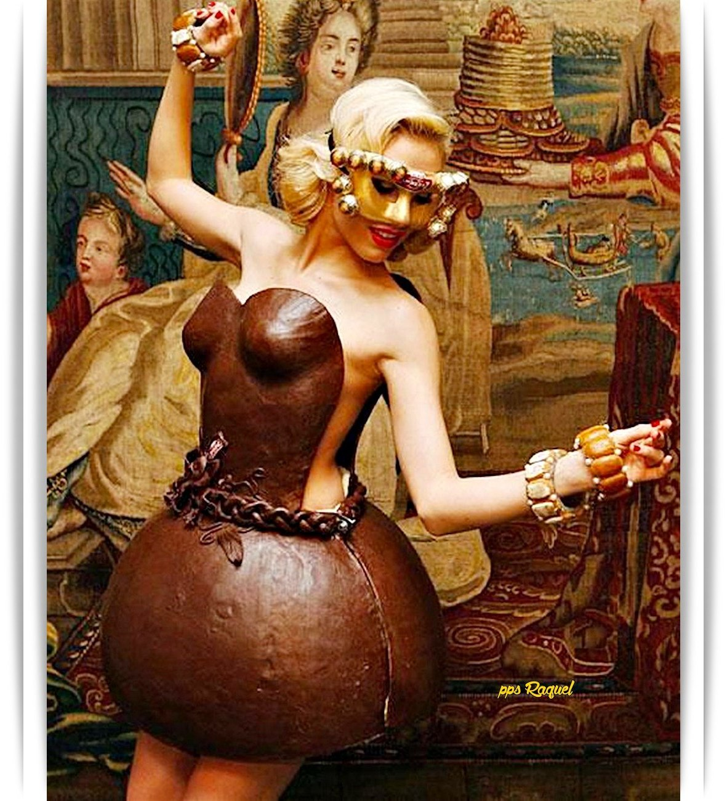

Slide 30

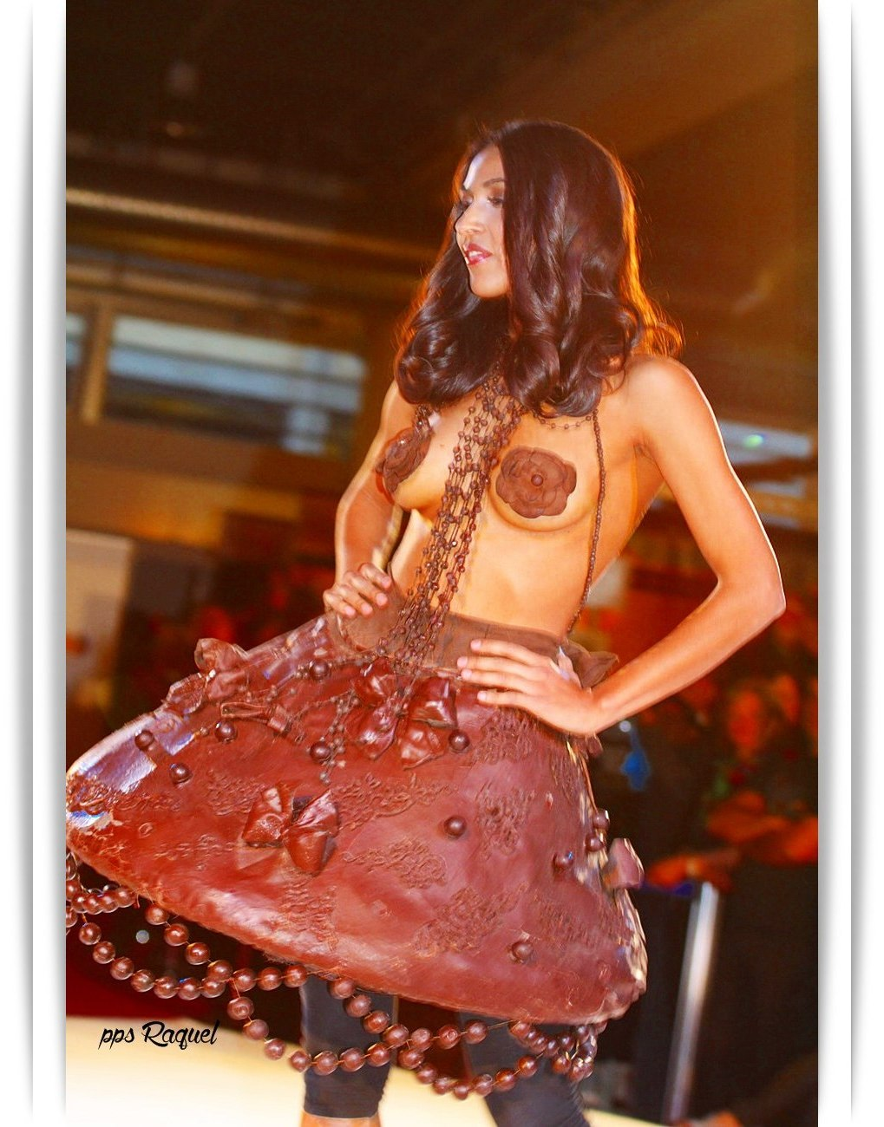

Slide 31
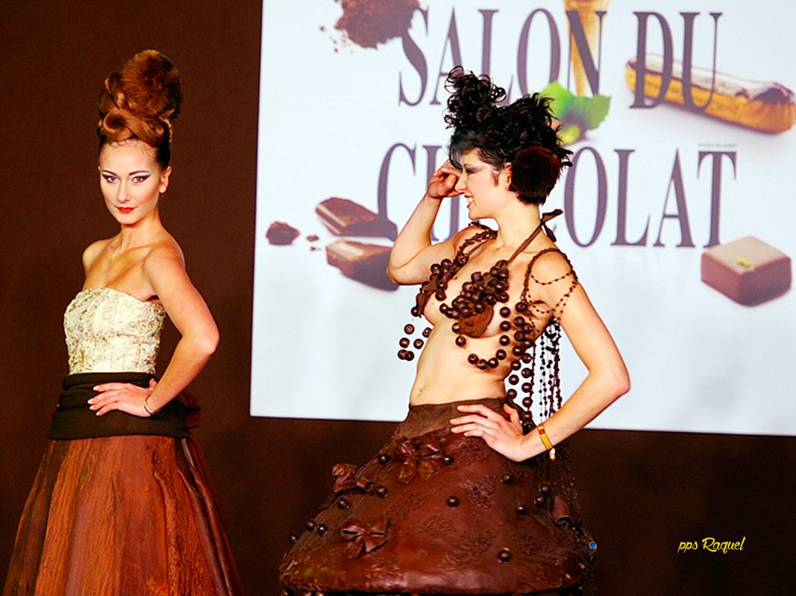

Slide 32
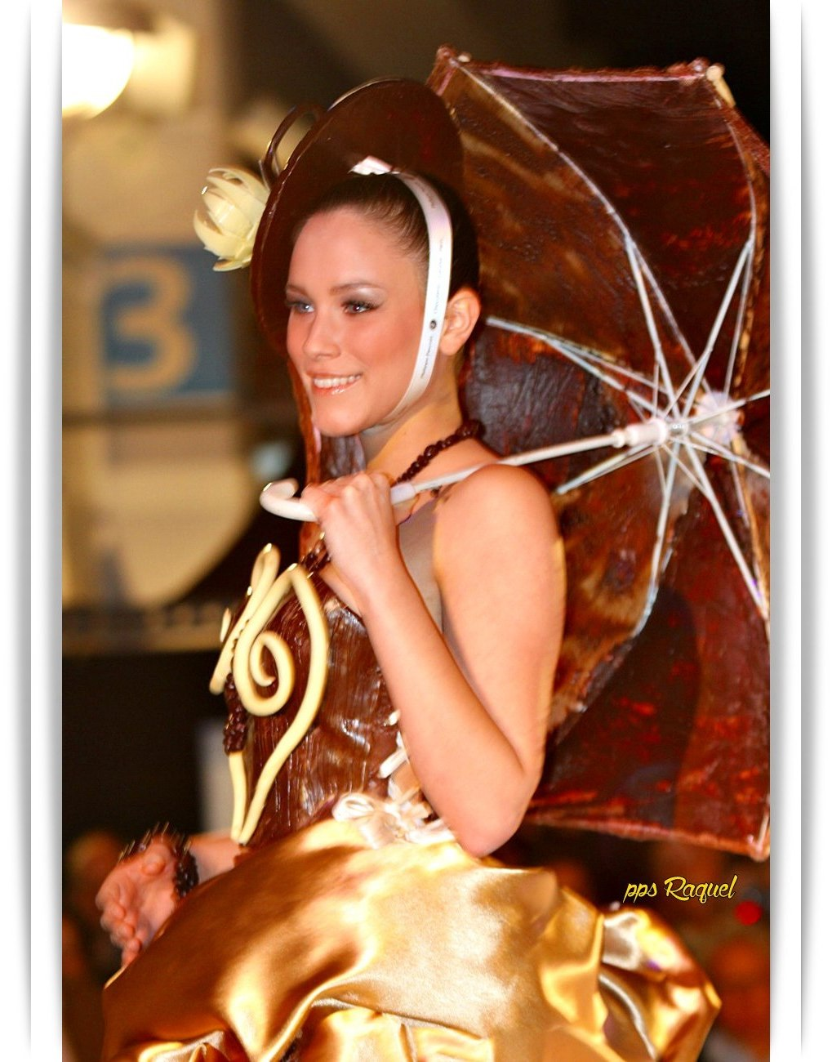

Slide 33

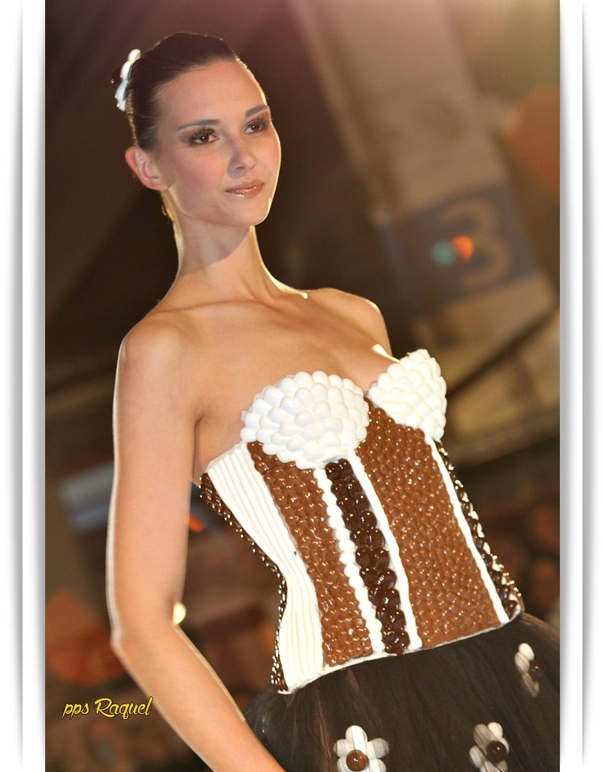

Slide 34
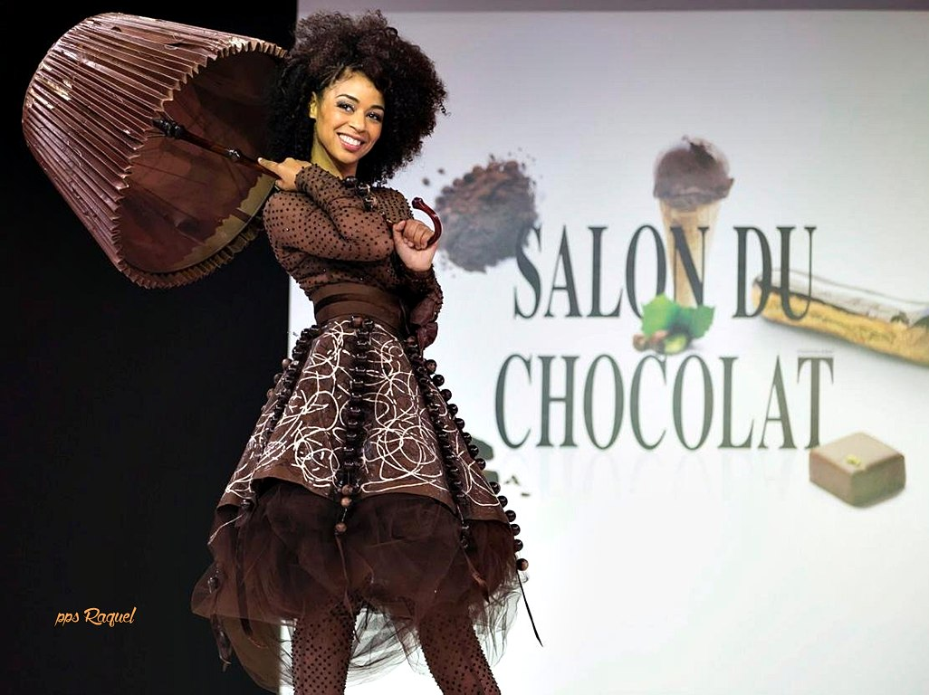

Slide 35
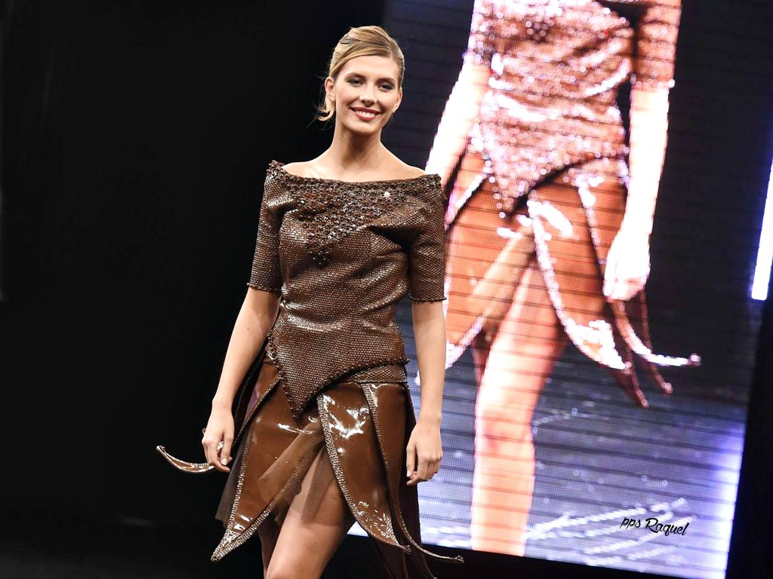

Slide 36
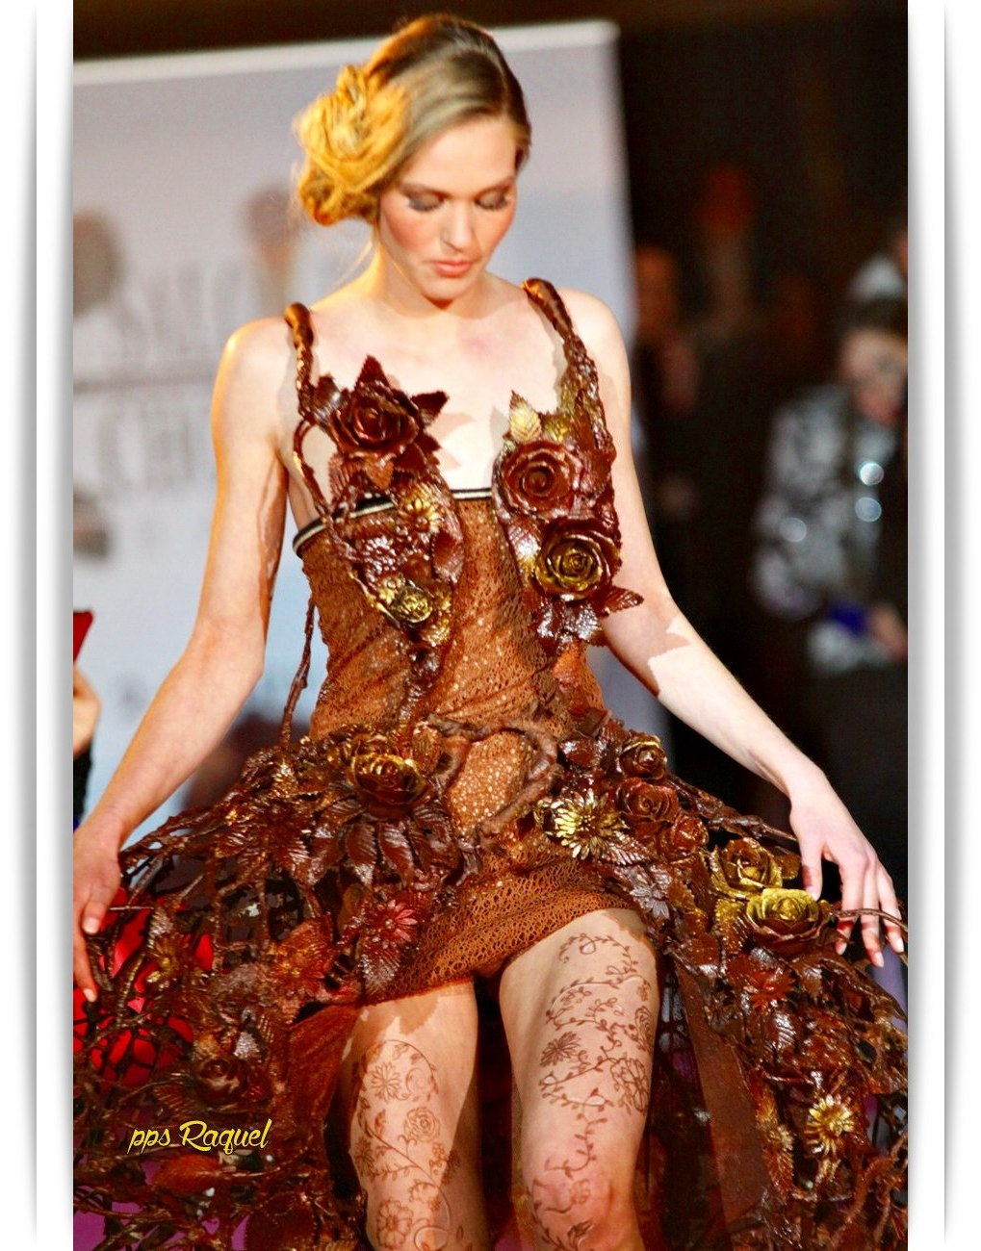

Slide 37
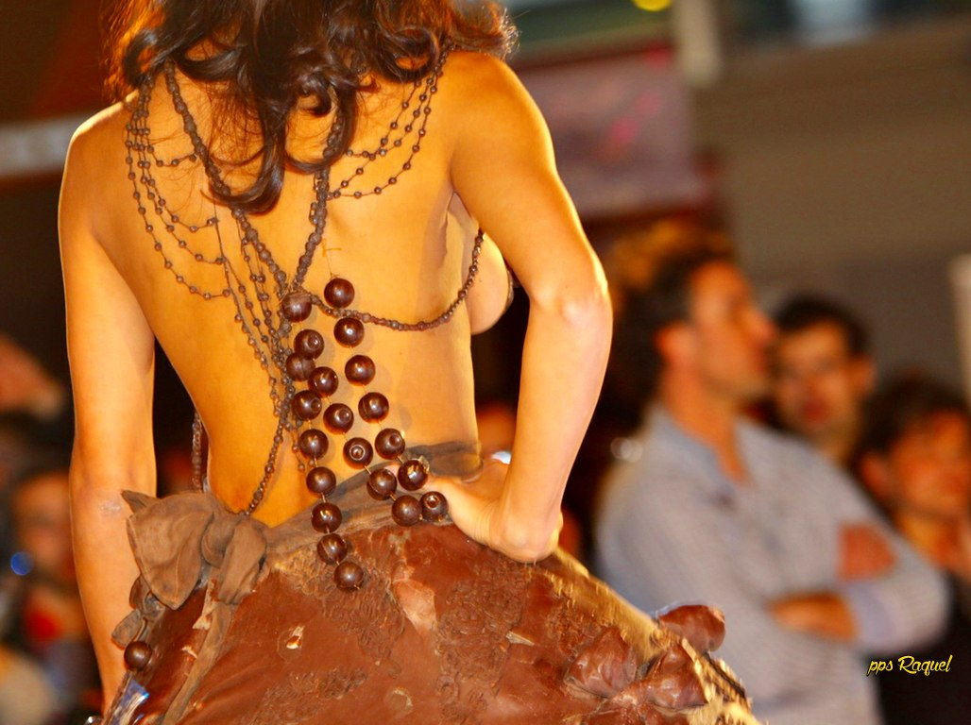

Slide 38
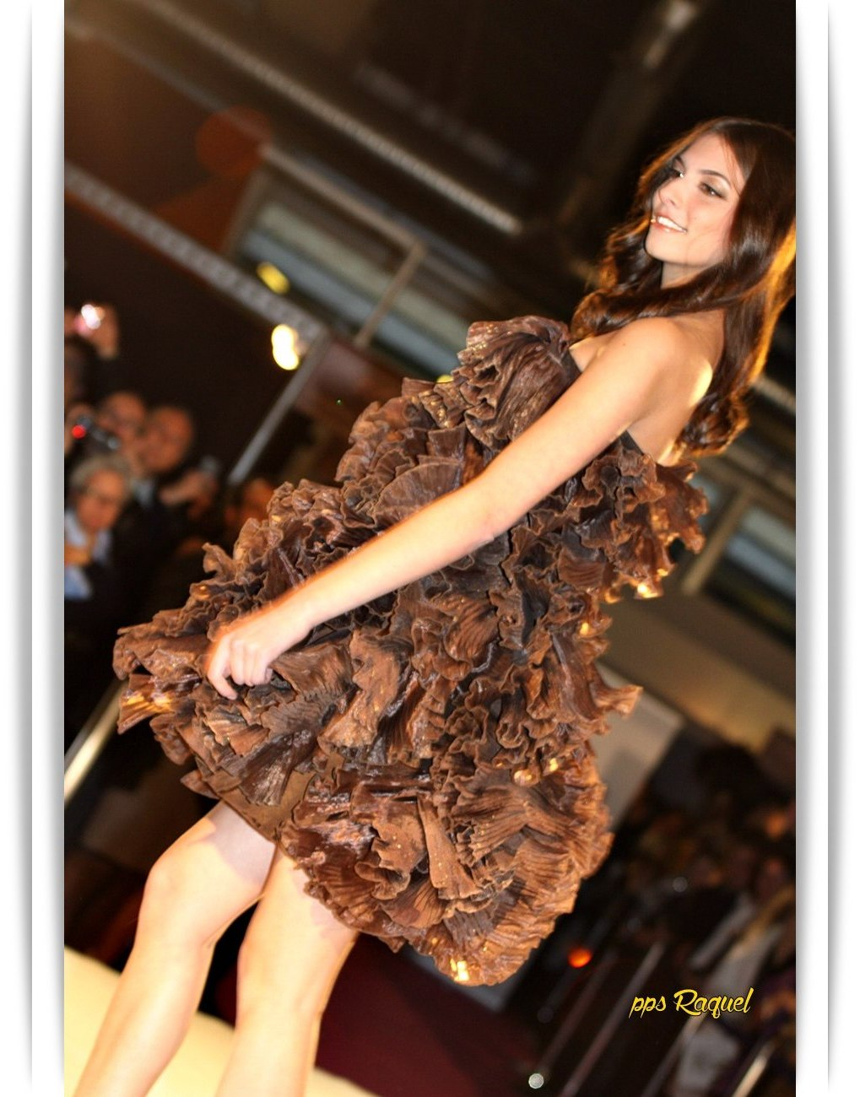

Slide 39
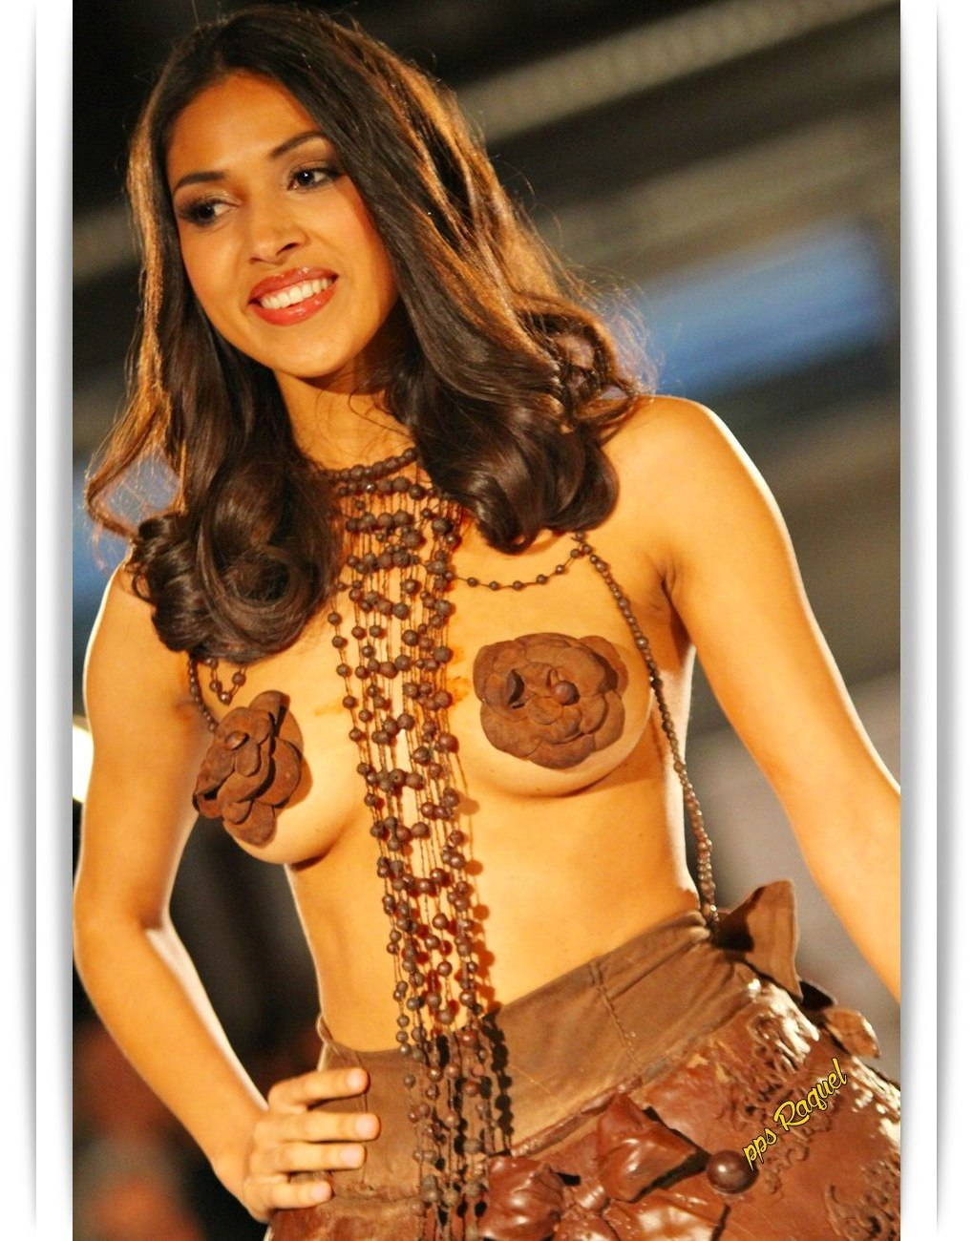

Slide 40
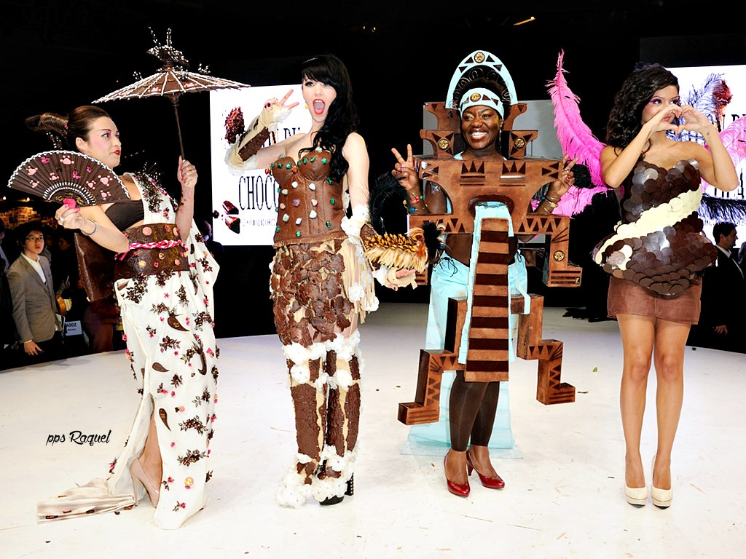

Slide 41
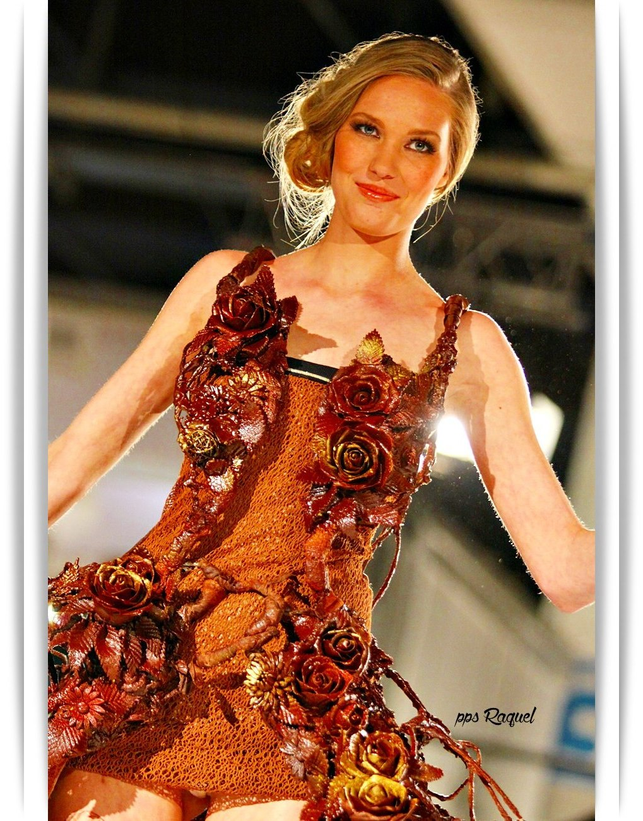

Slide 42
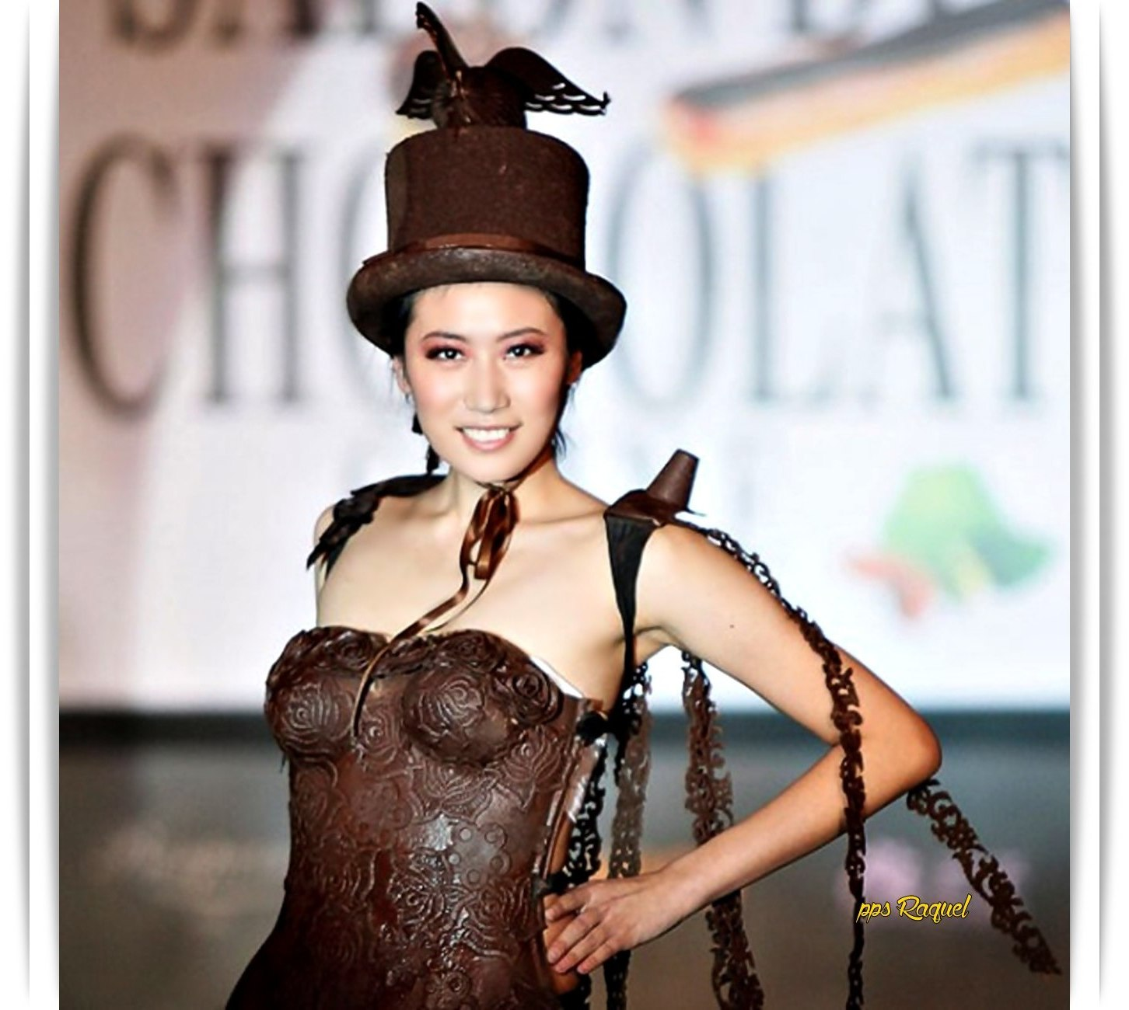

Slide 43
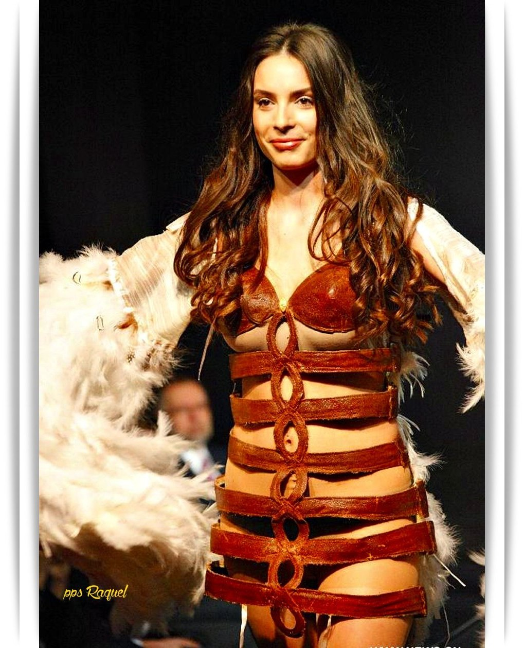

Slide 44
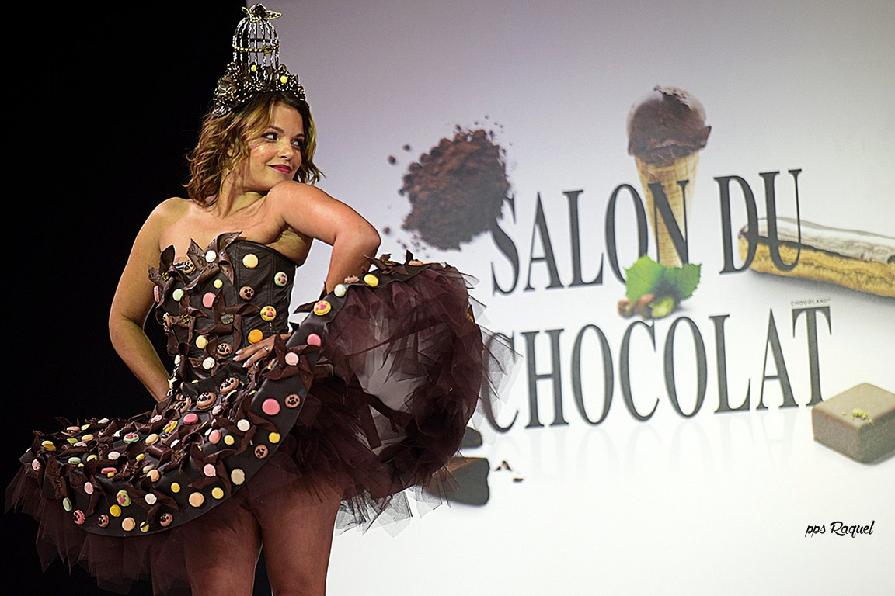

Slide 45
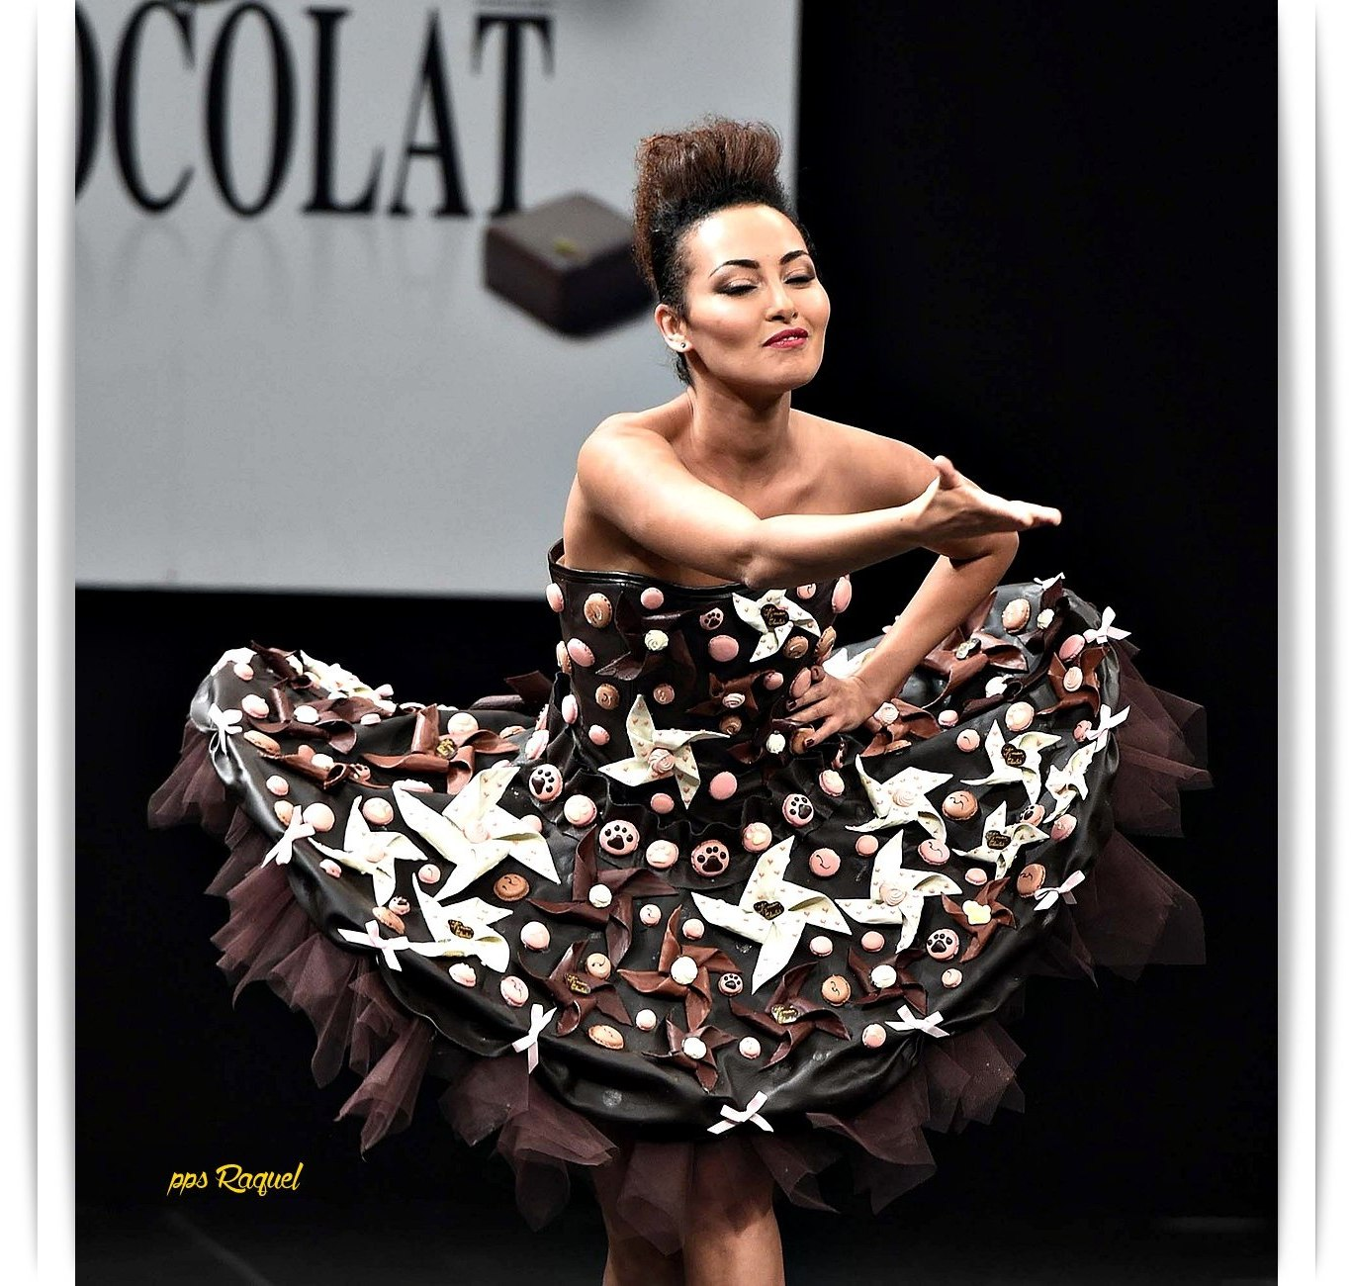

Slide 46
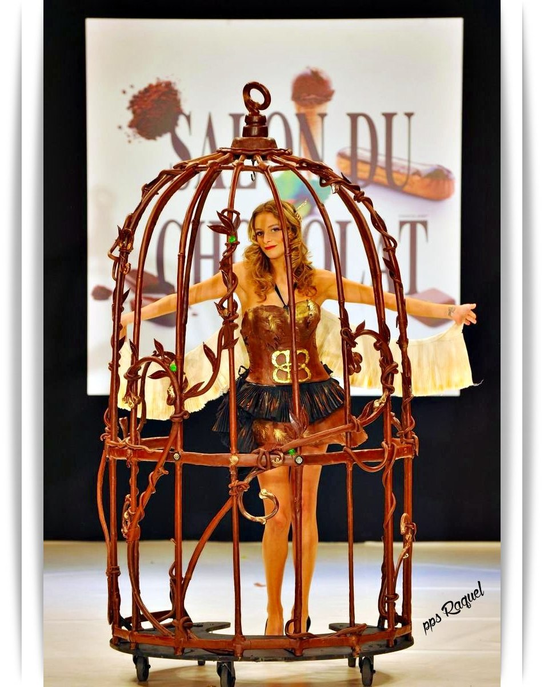

Slide 47
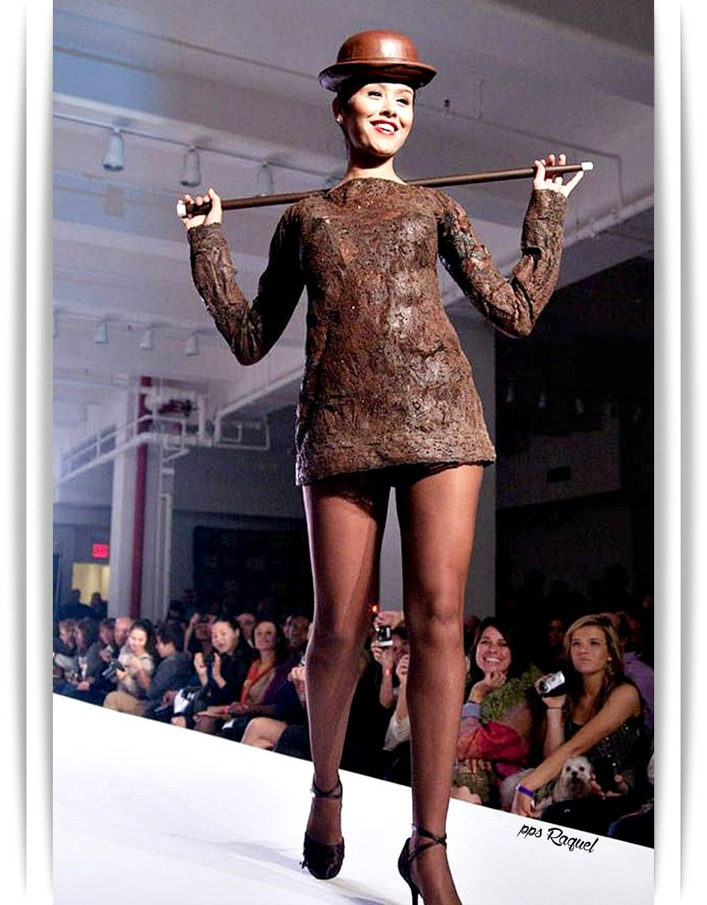

Slide 48
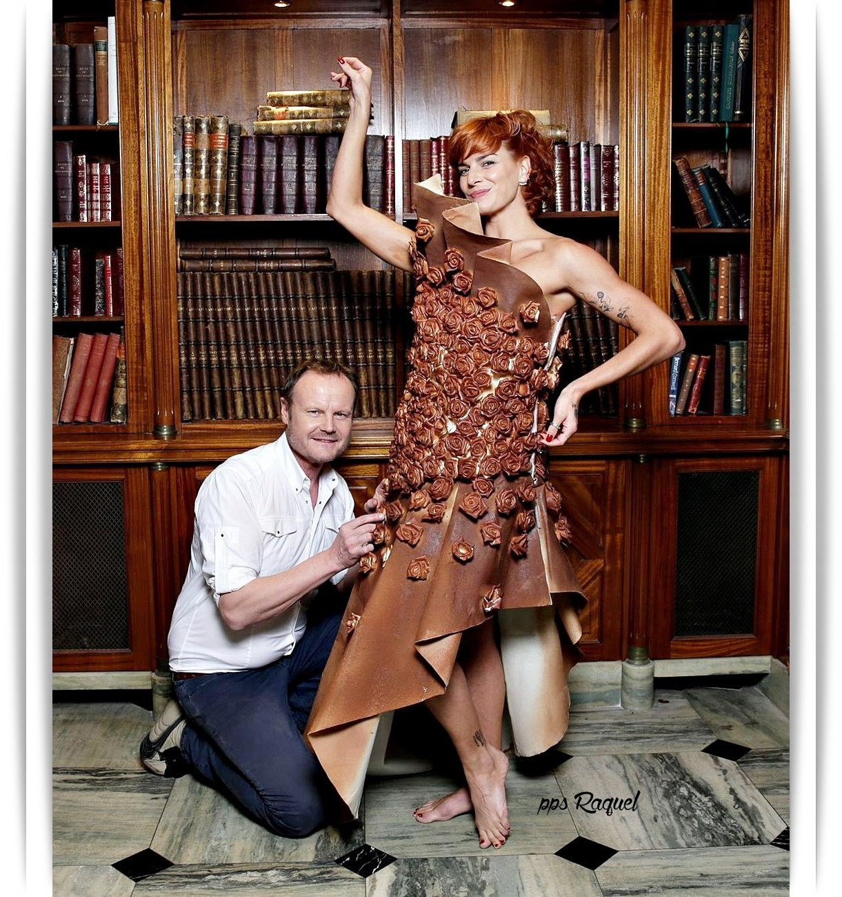

Slide 49
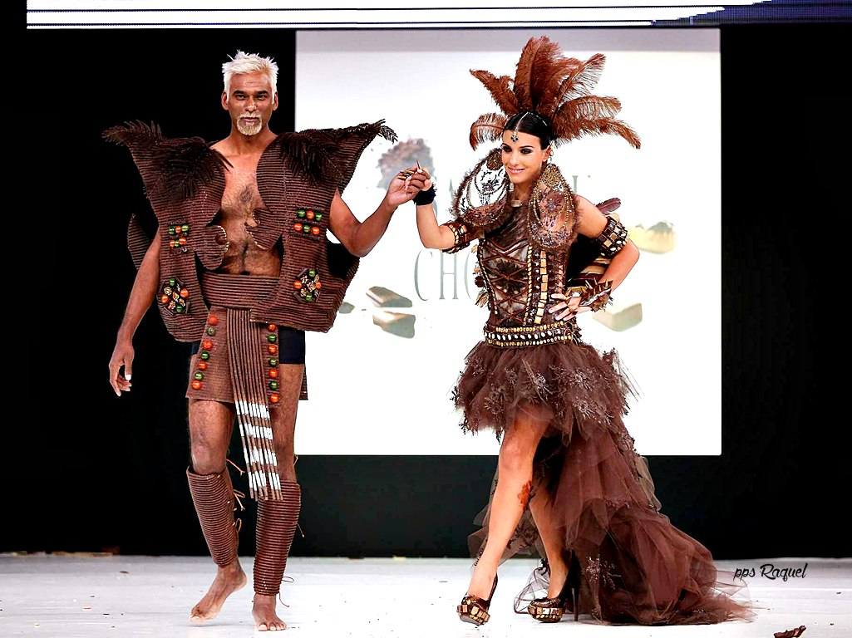

Slide 50
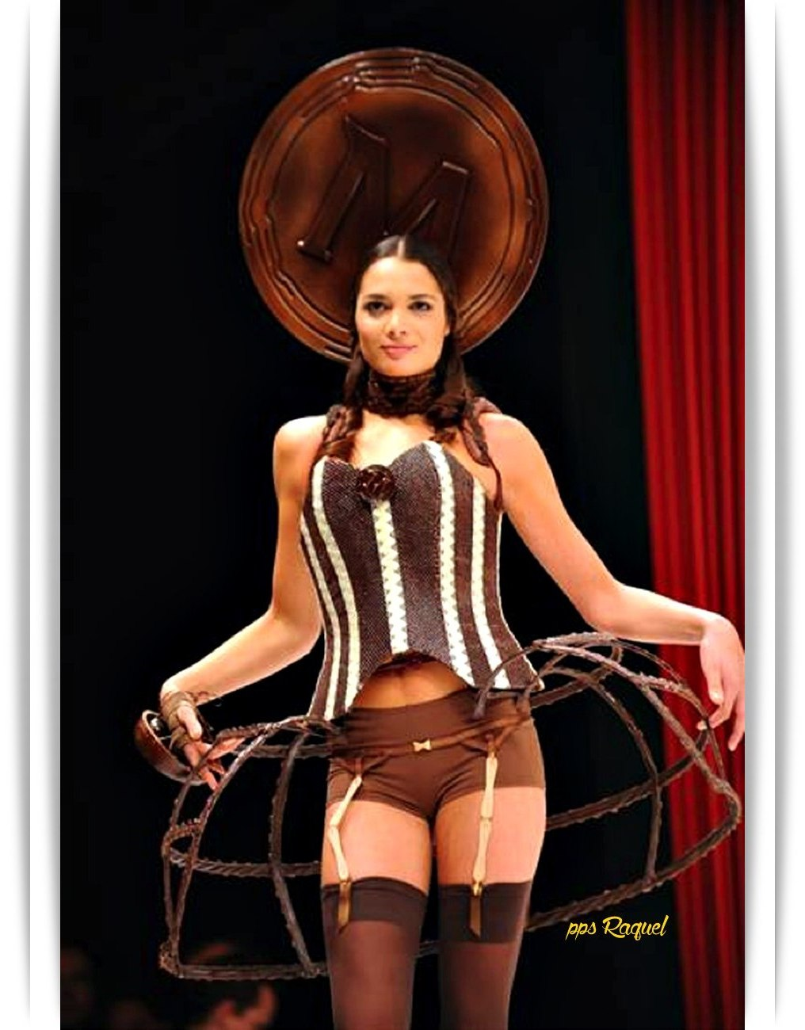

Slide 51
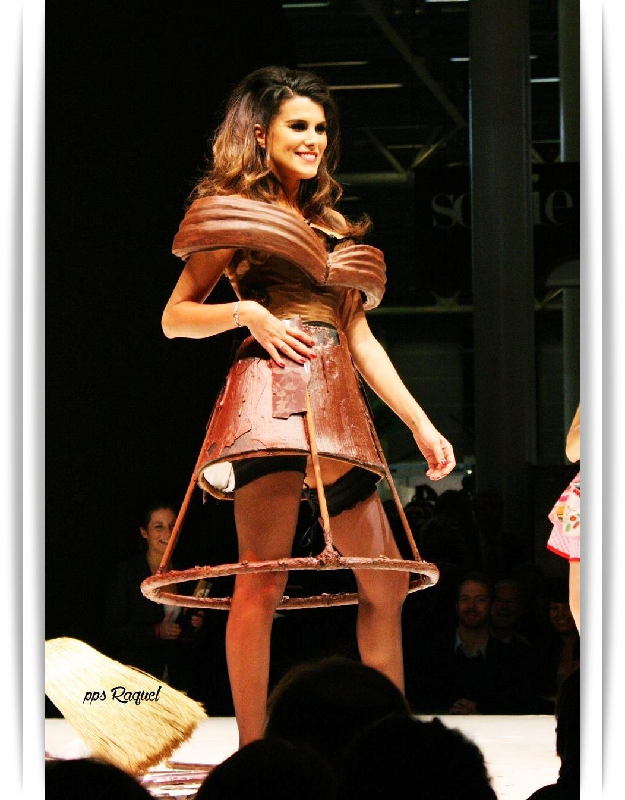

Slide 52
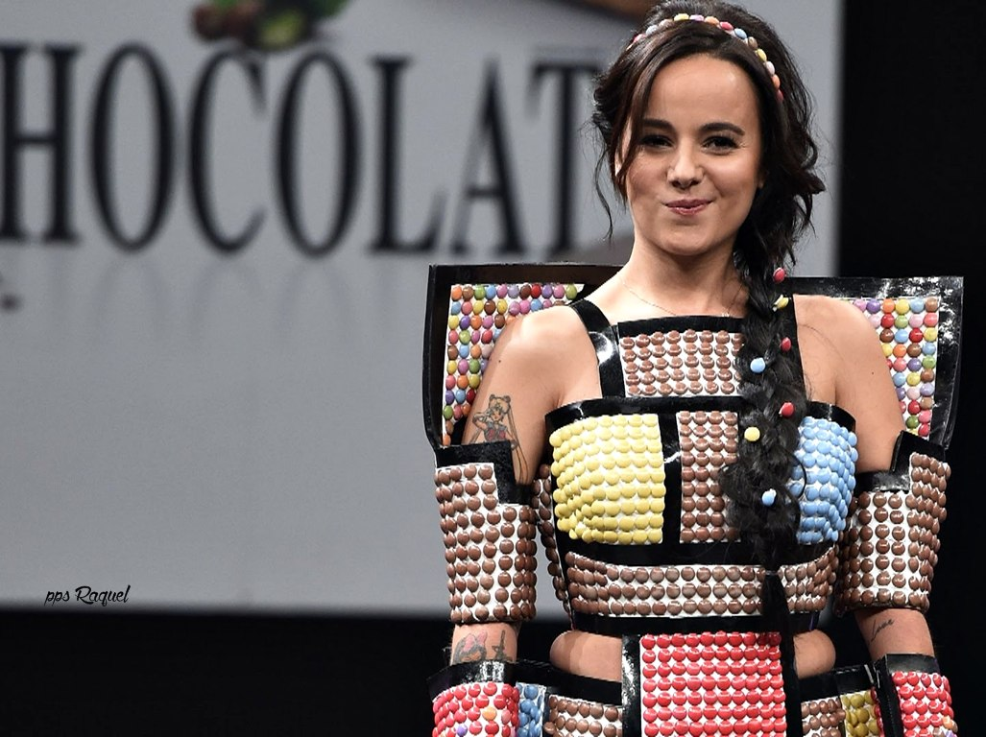

Slide 53


Slide 54


Slide 55


Slide 56


Slide 57


Slide 58


Slide 59


Slide 60


Slide 61


Slide 62


Slide 63


Slide 64


Slide 65


Slide 66


Slide 67


Slide 68


Slide 69


Slide 70


Slide 71


Slide 72


Slide 73


Slide 74


Slide 75


Slide 76


Slide 77


Slide 78



Slide 79









¿Te ha gustado?
Puedes ver más entrando
Aquí
Además puedes recibir powerpoints en tu correo electrónico suscribiéndote aquí:
Esta presentación powerpoint ha sido creada y compartida única y exclusivamente para mispps.com

